Slide 1


Великая Отечественная война
1941 – 1945 гг.
Город Ярославль
2015

Slide 2


ОНИ КОВАЛИ ПОБЕДУ
ОНИ КОВАЛИ ПОБЕДУ
Комплексный центр социального обслуживания населения Кировского района г.Ярославля представляет участников Великой Отечественной войны – клиентов учреждения.

Slide 3
Чем дальше в прошлое уходит Великая Отечественная война, тем меньше знает о ней молодое поколение. Постепенно уходят из жизни те, кто участвовал в той войне или хотя бы видел ее своими, тогда еще детскими глазами. Тем ценнее и памятней встречи с участниками тех далёких и героических событий.
В преддверии праздника Победы в Великой Отечественной войне специалистами «Комплексного центра социального обслуживания населения Кировского района г. Ярославля» были организованы встречи с ветеранами войны, которые являются клиентами центра. Участники войны встретили сотрудников очень тепло и с удовольствием согласились рассказать о своей жизни.

Slide 4
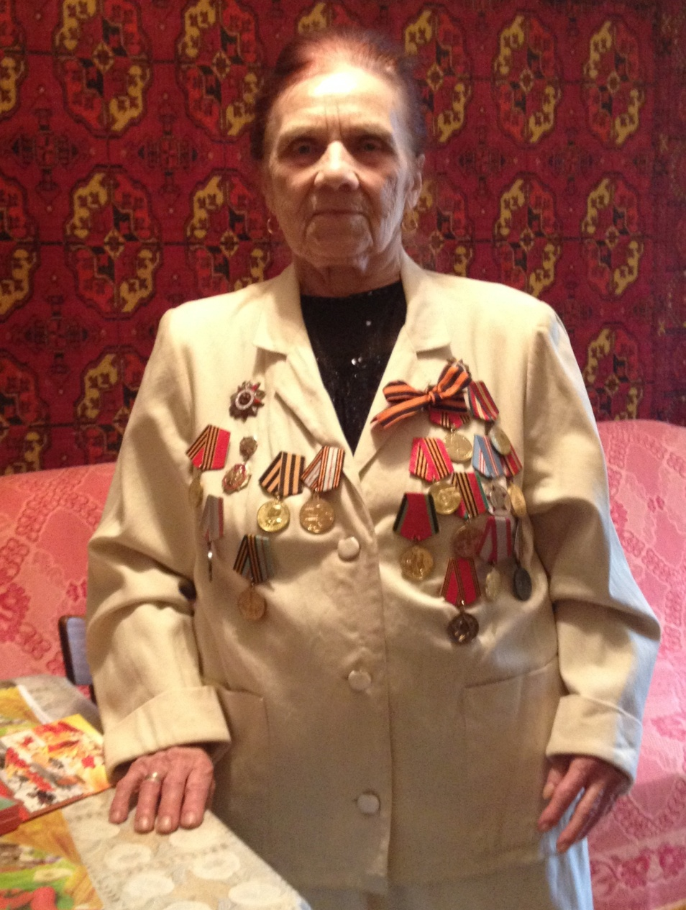
Дорожкина
Анна
Ивановна
Давно ушла от вас война.
Седыми стали ветераны.
И сорок пятая весна
Доныне лечит ваши раны.
Вы отстояли мир в боях
С врагом жестоким и коварным.
И навсегда в людских сердцах
Ваш подвиг будет легендарным.
И сколько весен не пройдет –
Одну мы помнить будем свято.
Весну, которую народ
Великой сделал в сорок пятом.

Slide 5
Анна Ивановна родилась в 1920 году в крестьянской семье в Пошехонском районе Ярославской области. Окончив школу, поступила в Ярославское культпросветучилище.
В селе Воскресенском того же Пошехонского района, куда Анну направили на работу, дом культуры оказался занят под госпиталь для раненых бойцов. Но и отпустить домой образованную, общительную девушку администрация не согласилась, предложив ей должность директора сельпо и направив для учебы в Костромской торговый техникум.
После краткосрочных курсов товароведов возглавила сельмаг. Молодой директор стабильно выполняла план торговли. Но она всем сердцем хотела пойти добровольцем на фронт, защищать свой народ, страну. Через райкомы комсомола в армию уходили добровольцами не только юноши до 18 лет, но и девушки.
Когда Анне было уже более 20 лет, она отправилась в Райком, где ей дали направление в военкомат.

Slide 6
А. Дорожкина начала службу в 3-м дивизионе ЗАП 201 в селе Великом наблюдательного пункта ВНОС. Сменяясь каждые три часа, они круглосуточно, поднимаясь на колокольню, вели воздушную разведку. Особенно сложно было распознать принадлежность самолетов: «свой - чужой». Ошибка здесь, как у сапера, могла быть последней.
Через месяц пост наблюдения был перенесен на окраину села, гору Шуху, в землянку. Условия быта были более чем спартанские. Спали девчата на голых настилах из досок, укрываясь солдатскими шинельками. На завтрак, обед – перловая каша или перловый суп с добавлением щавеля. Иногда выдавалось на всех несколько банок тушенки.
Осенью того же 1942 года командование отправило Анну на курсы радиотелеграфистов. Это, можно сказать, было повышение по службе. Радисты всегда считались «интеллигенцией» в армии.
День победы младший сержант Анна Дорожкина встретила в Прибалтике, куда перебазировали их часть. Пели и плясали! Восторгам не было границ! Обнимались и… плакали. Ведь почти половина личного состава ЗАП 201 были женщины.

Slide 7
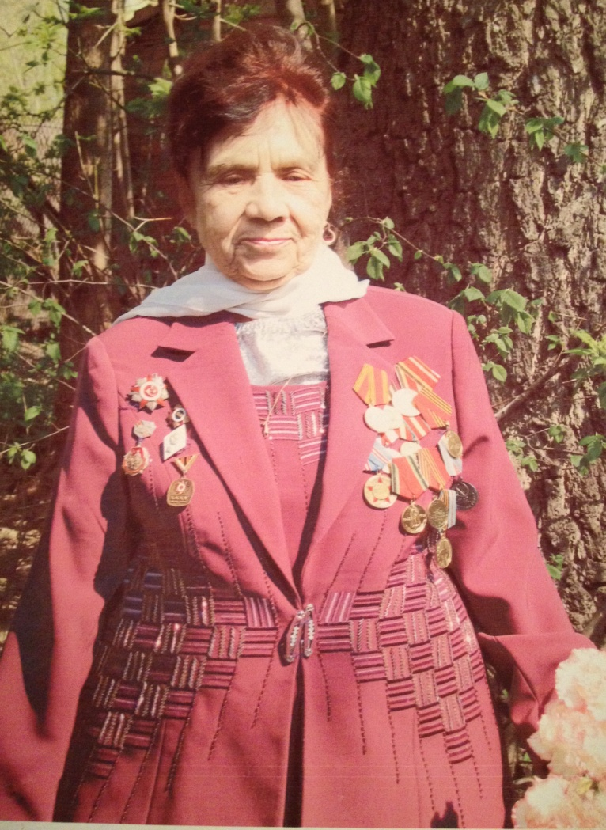
Анна Ивановна после войны поступила в Ярославский пединститут на филологический факультет. Окончив вуз, вначале работала учителем русского языка и литературы, затем долгие годы директором железнодорожных школ в Печоре и Ярославле.
Воинские заслуги Анны Ивановны отмечены орденом Отечественной войны, медалями и многими благодарностями командования.
В 2013 году начальник СЖД Василий Билоха среди других бойцов ПВО, оборонявших объект в годы войны от воздушного нападения, наградил и радиотелеграфиста А. Дорожкину ценным подарком.

Slide 8
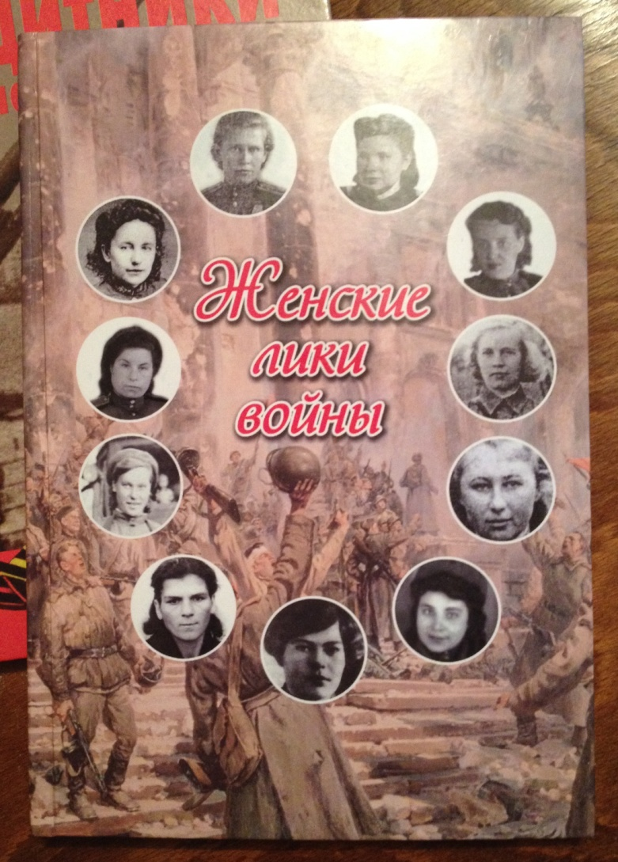
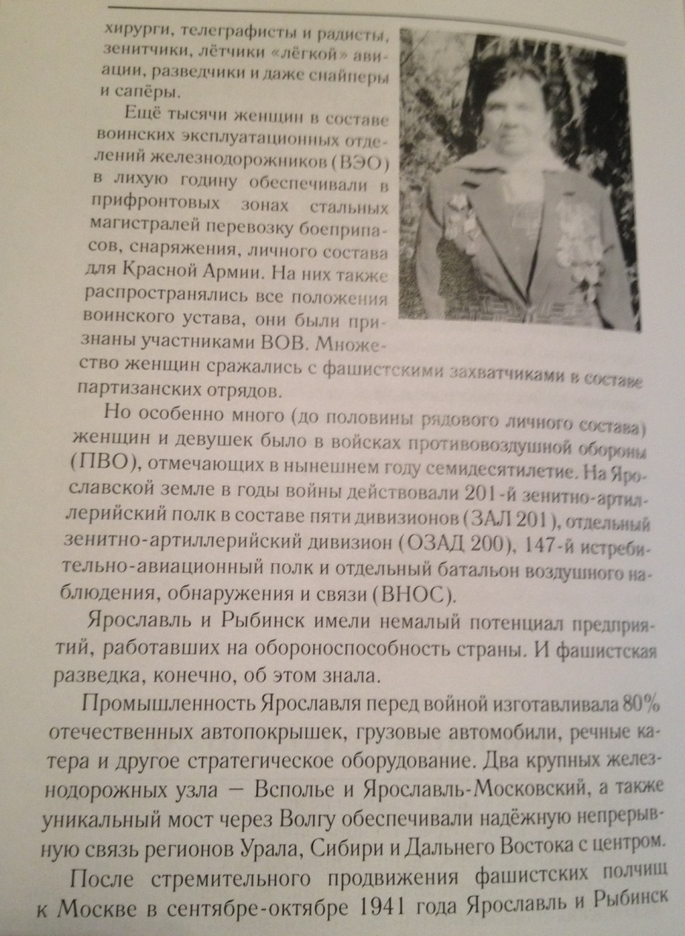
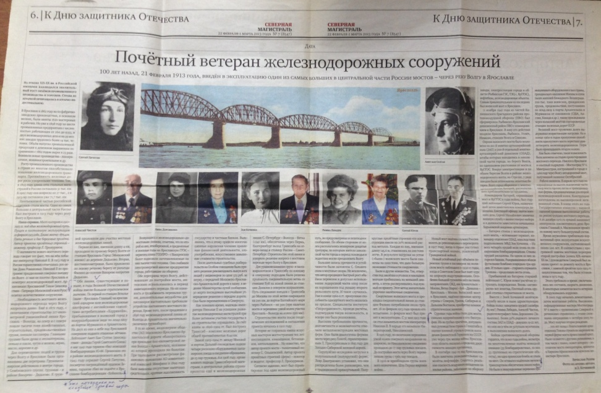
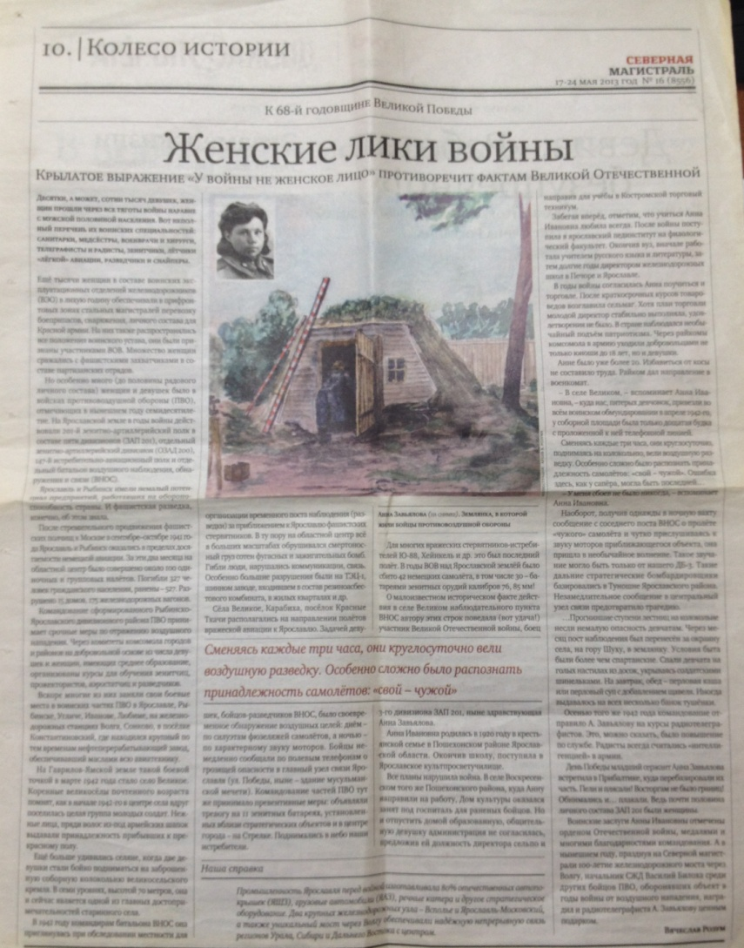
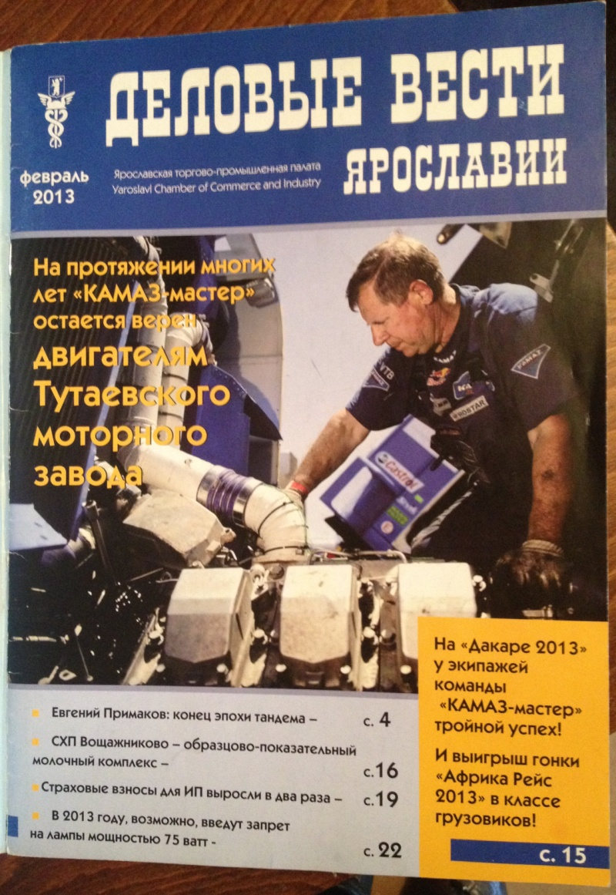
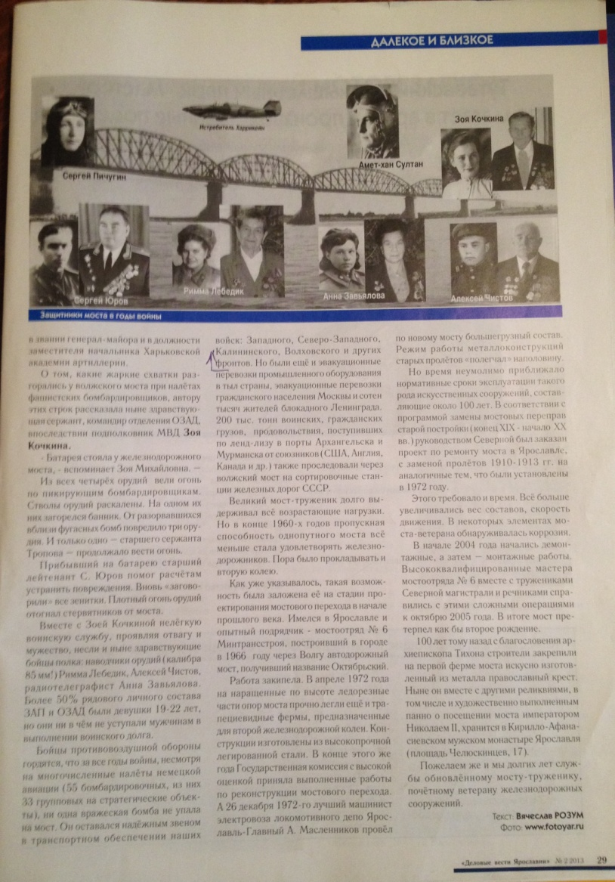
Неоднократно публиковались статьи в газетах, журналах и книгах об Анне Ивановне Дорожкиной - ветеране Великой Отечественной войны.

Slide 9
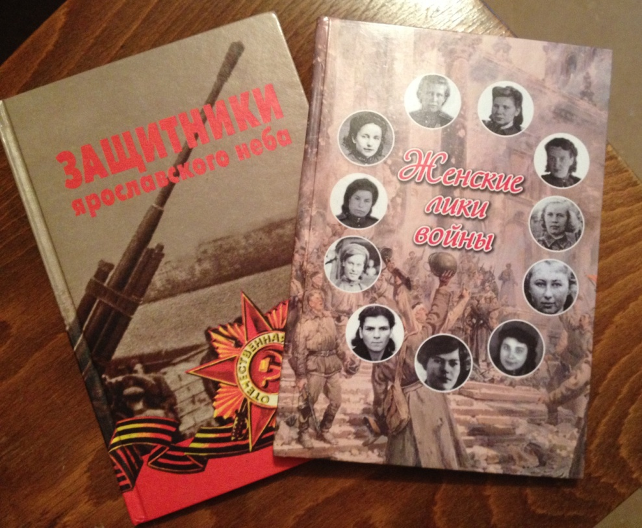
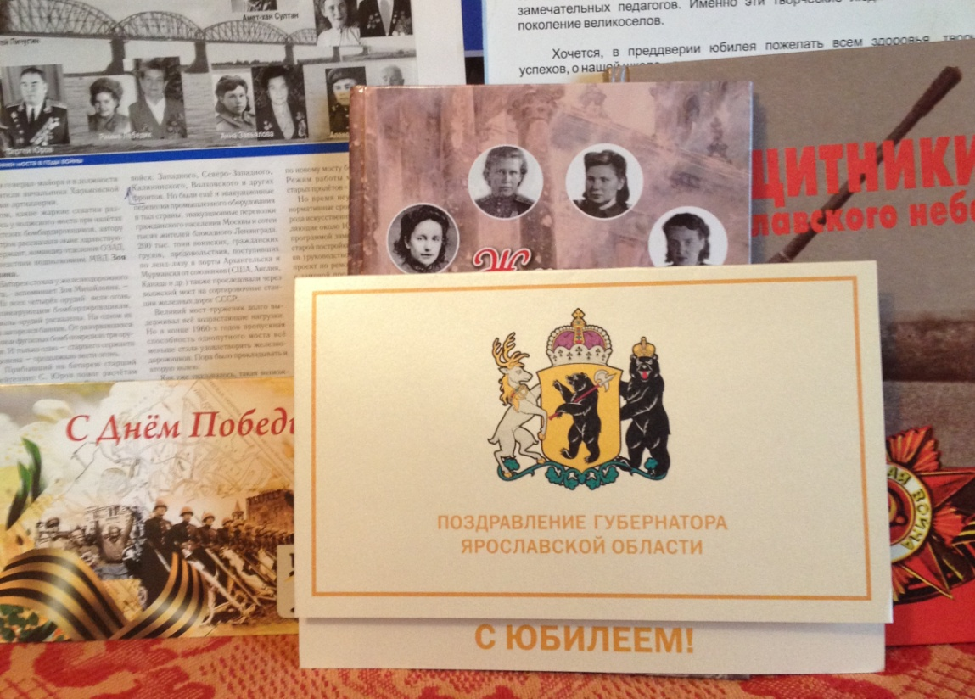
Анна Ивановна с большим трепетом хранит все награды, открытки и поздравления, которые она бесспорно заслуживает.

Slide 10
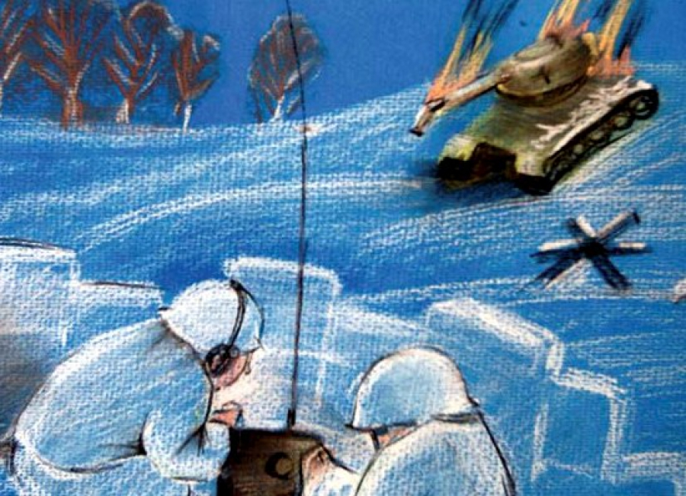
Детские рисунки ко Дню Победы в Великой Отечественной войне

Slide 11
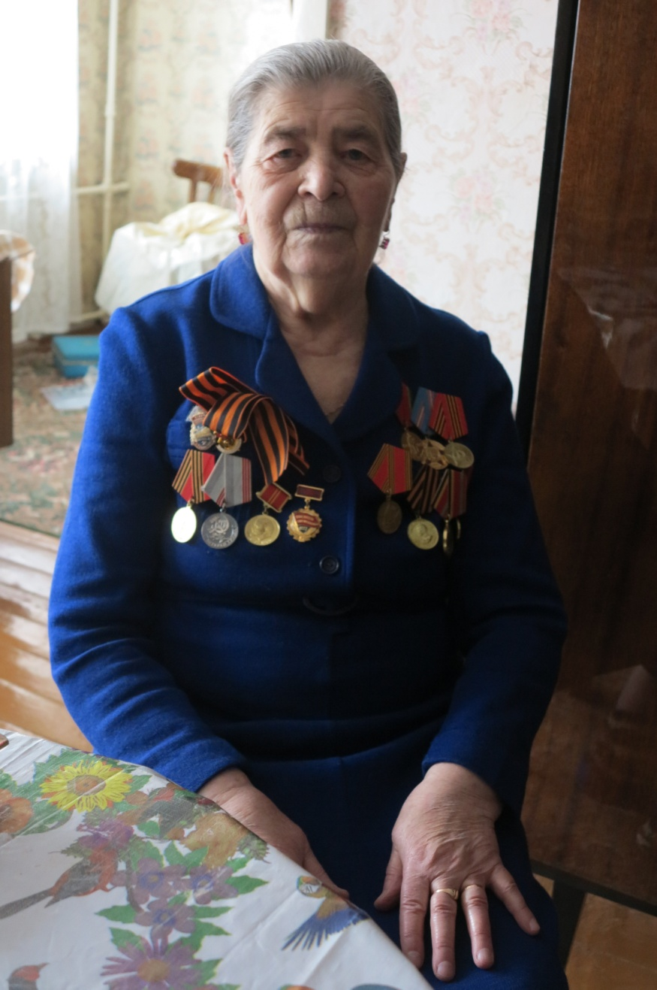
Кузнецова
Александра Ивановна
День Победы – праздник, что сияет
Мирным небом нам над головой,
В прошлое людей всех возвращает,
В день, когда в стране настал покой!
Пусть идет всегда парад победный,
Под столь гордый звук всех орденов,
Не исчезнет в памяти бесследно
Избавленья день от всех врагов!

Slide 12
Александра Ивановна родилась 16 апреля 1924 года в деревне Губино Брейтовского района.
Выросла в большой семье из 7 человек. Окончила 8 классов.
Во время войны работала медсестрой в полевом госпитале на Украинском фронте, куда однажды привезли тяжело раненного, истекающего кровью бойца. Александра сдала для него 400 граммов своей крови. Операция длилась 4 часа. Все это время молоденькая медсестра стояла у операционного стола, помогая хирургу. И только когда закончилась операция, упала в обморок. Тем раненым оказался наш земляк, Герой Советского Союза Константин Лисицын.
В 1948 году она демобилизовалась.
Александра Ивановна встретилась с Константином Сергеевичем Лисицыным – актером Волковского театра спустя много лет. Он узнал медсестру, подошел к ней, обнял и сказал: «Вот моя спасительница».
Несмотря на свой преклонный возраст Александра Ивановна и сегодня помогает своим соседям, оказывает им медицинскую помощь.

Slide 13
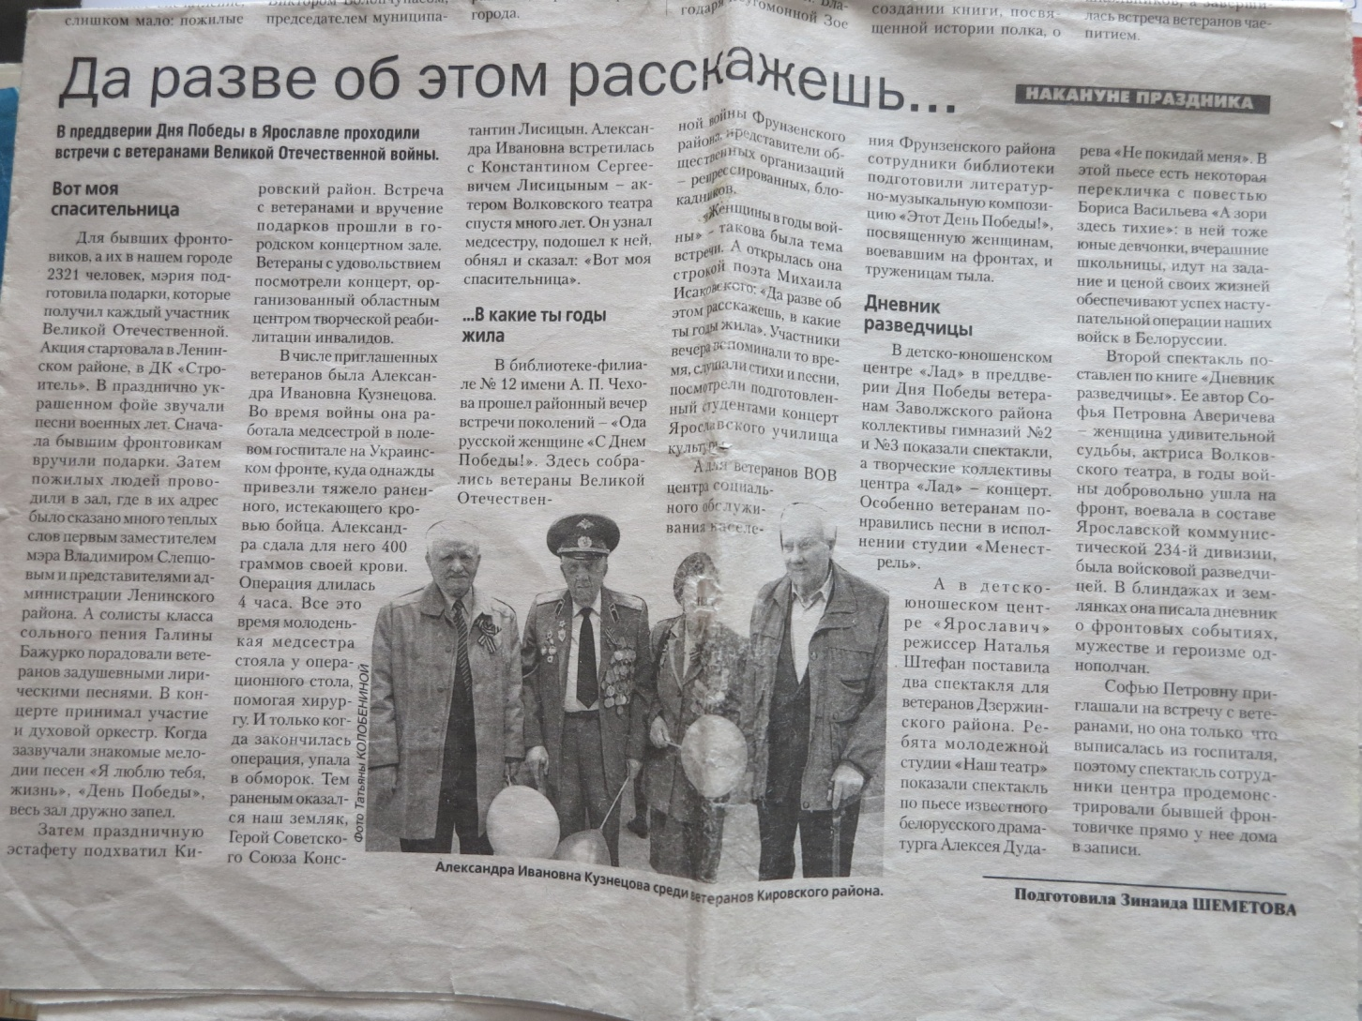
О Кузнецовой Александре Ивановне - ветеране Великой Отечественной войны - писали в газете.

Slide 14
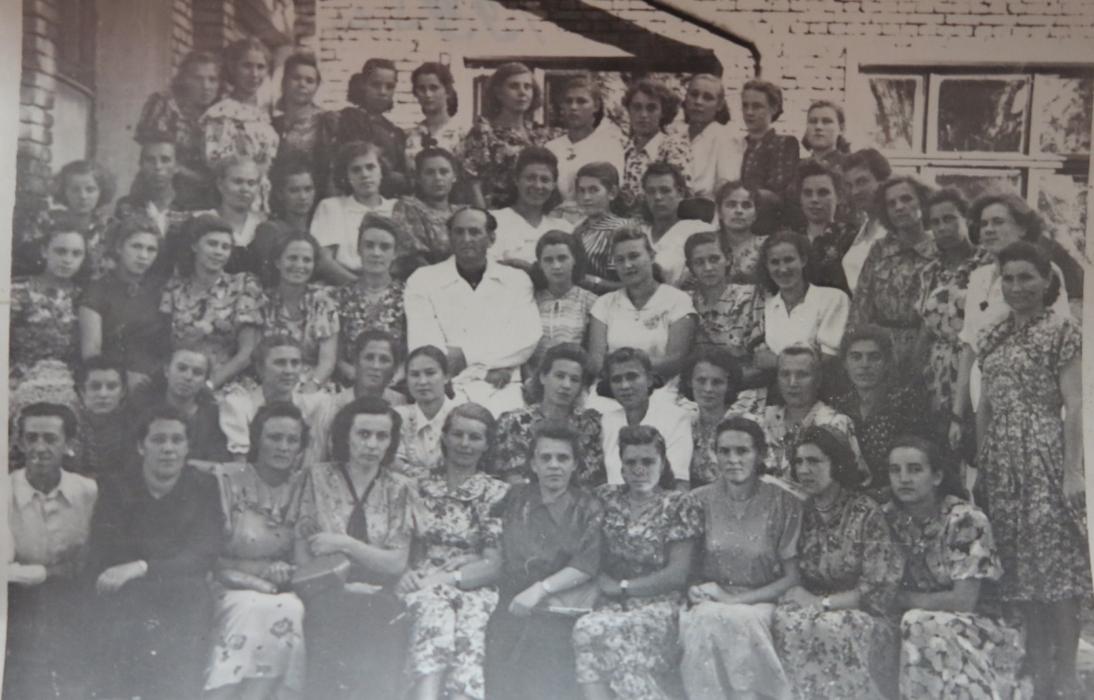
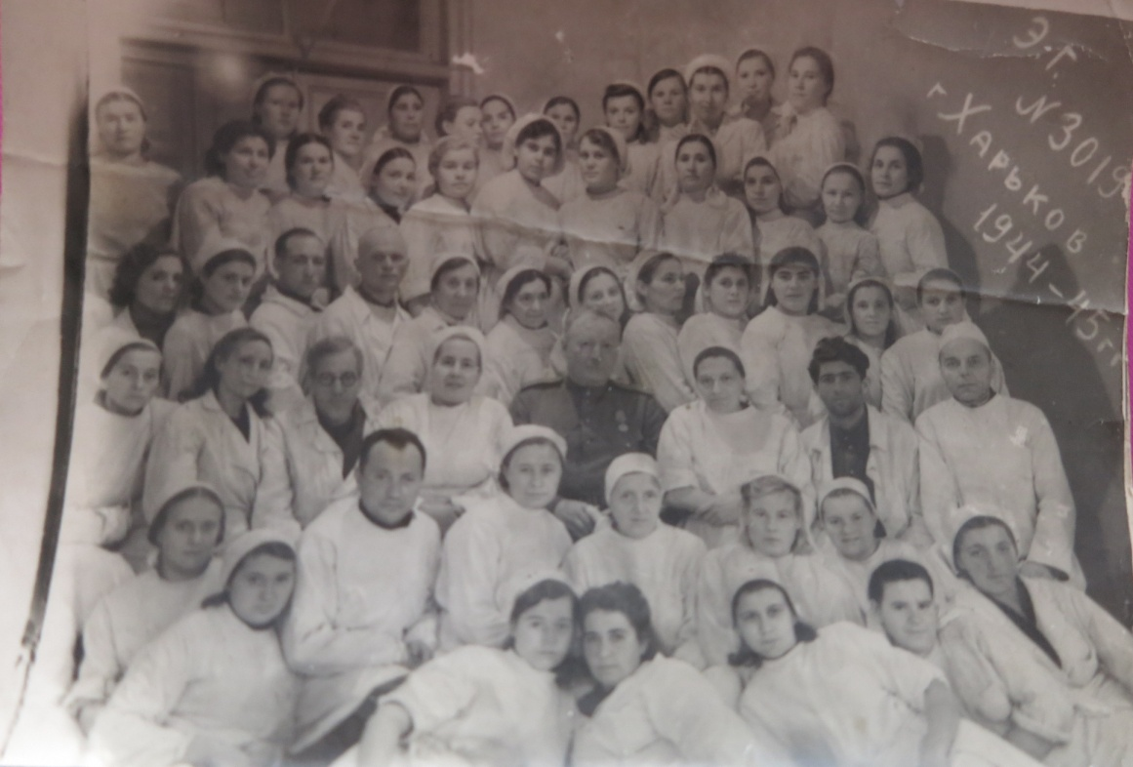
Александра Ивановна поделилась с нами фотографиями из личного архива, сделанными в военное время.

Slide 15
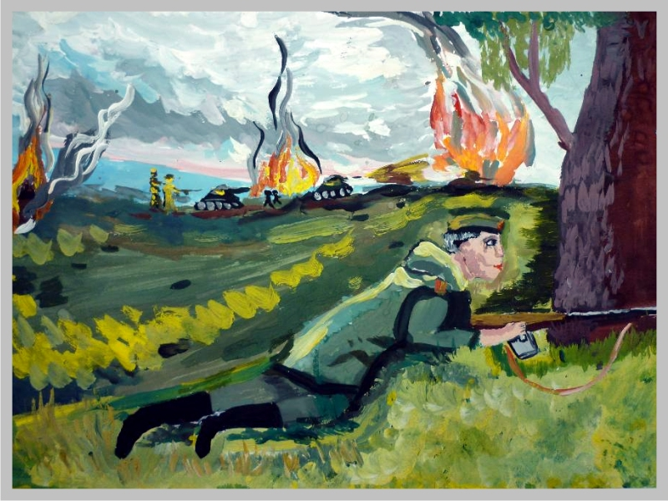
Детские рисунки ко Дню Победы в Великой Отечественной войне

Slide 16
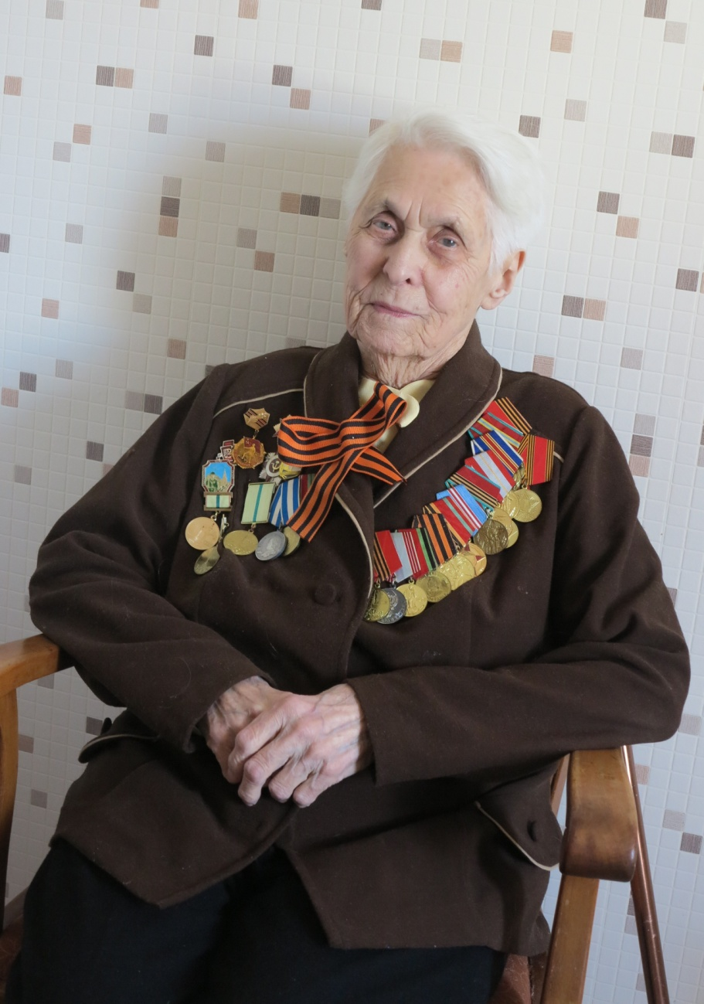
Терентьева
Зоя
Владимировна
У нас военные в семье:
Мой прадед, дед и папа.
Деды бывали на войне,
Пойду и я в солдаты.
Но не за тем, чтоб воевать,
Смертей и войн довольно!
Я буду мир наш охранять –
Живи страна спокойно!
Пусть на Земле цветут сады,
Здоровы будут дети,
Не нужно нам войны-беды,
Пусть солнце ярко светит!

Slide 17
Терентьева Зоя Владимировна родилась 5 марта 1923 года.
В июне 1942 года 60 девчонок из Ярославля, среди которых была и Зоя Владимировна, добровольно отправились на фронт. До Ленинграда они добирались трое суток.
Зою Терентьеву направили в первую морскую артиллерийскую бригаду, в которой она и служила до конца войны.

Slide 18
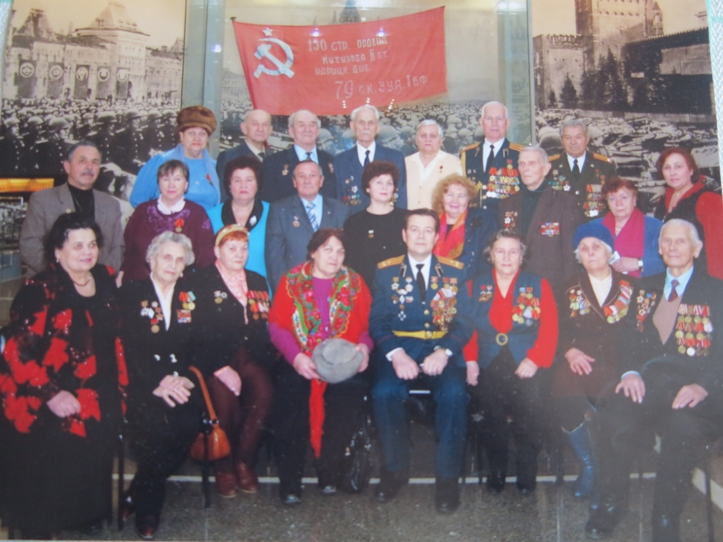
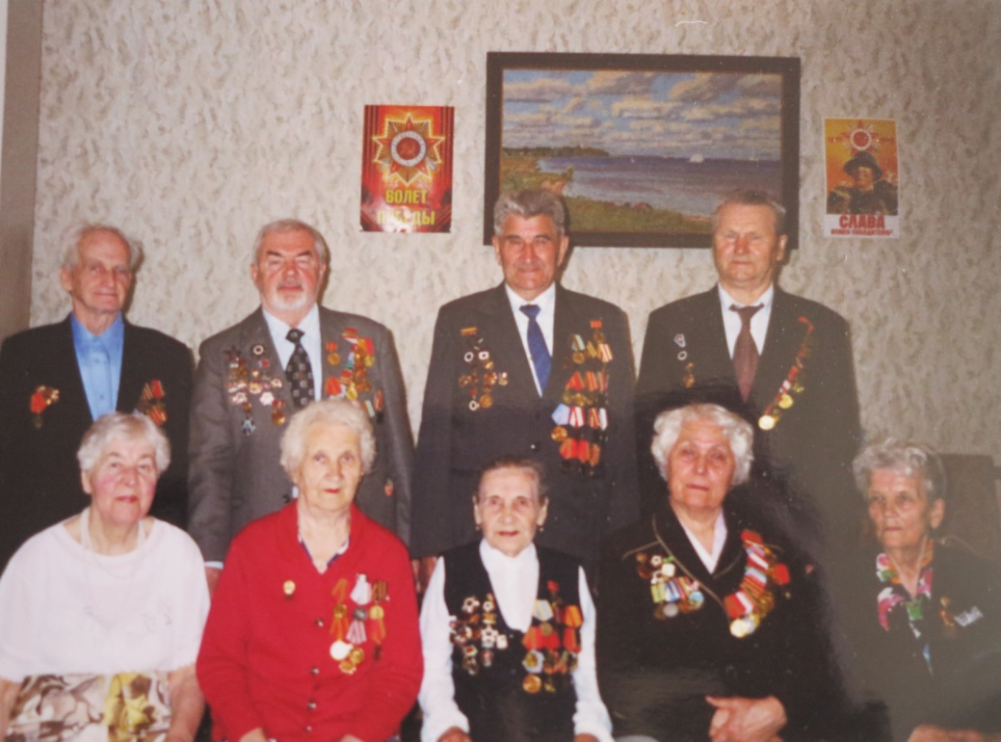
«Кто выжил в Ленинграде – Герои!» - утверждает Зоя Владимировна.

Slide 19
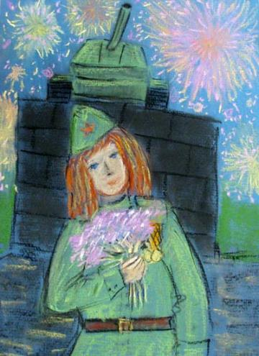
Детские рисунки ко Дню Победы в Великой Отечественной войне

Slide 20
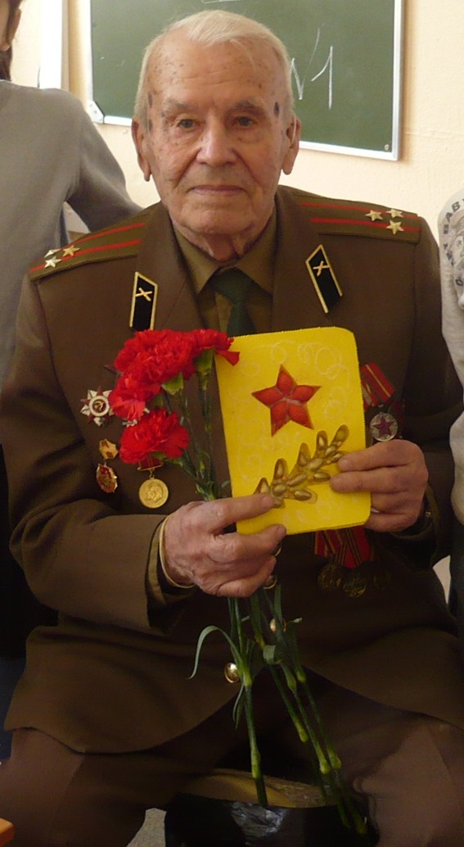
Плутарь
Алексей
Пантелеевич
Майский праздник –
День Победы
Отмечает вся страна.
Надевают наши деды
Боевые ордена.
Их с утра зовет дорога
На торжественный парад.
И задумчиво с порога
Вслед им бабушки глядят.

Slide 21
Алексей Пантелеевич Плутарь родился в 1922 году на Украине в селе Лозовата Кировоградской области.
В 1940 году был призван на срочную службу и отправлен в Закавказский военный округ на границу с Турцией. В мае 1941 года поступил в Телавское военное зенитно-артиллерийское училище в Грузии. В мае 1942 года старший лейтенант Алексей Плутарь был направлен на защиту Горьковского автозавода.
В конце 1943 года в качестве командира батареи был направлен на 1-й Белорусский фронт, которым командовал Константин Рокоссовский. В составе 289-го отдельного зенитно - артиллерийского дивизиона защищал объекты и войска фронта – станции Узловая, Калинковичи, дорожный мост и переправу через реку Припять. Участвовал в операции «Багратион».
За успешные действия зенитчиков, прикрывших Припять и другие объекты войск 1-го Белорусского фронта, личному составу артиллерийского дивизиона была объявлена благодарность, а сам Алексей Плутарь был награжден орденом Красной Звезды.

Slide 22
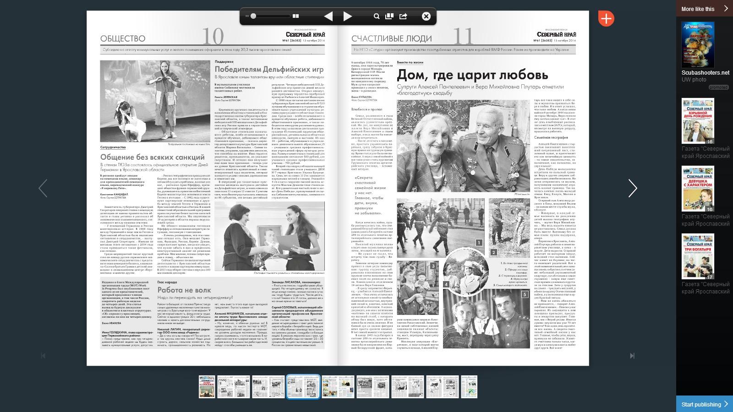
В Белоруссии Алексей Пантелеевич встретил свою судьбу в лице командира отделения разведки и связи Веры Михайловны.
Семья, родившаяся в годы Великой Отечественной войны, оказалась удивительно крепкой. О «доме, где царит любовь», писали в газете «Северный край».

Slide 23
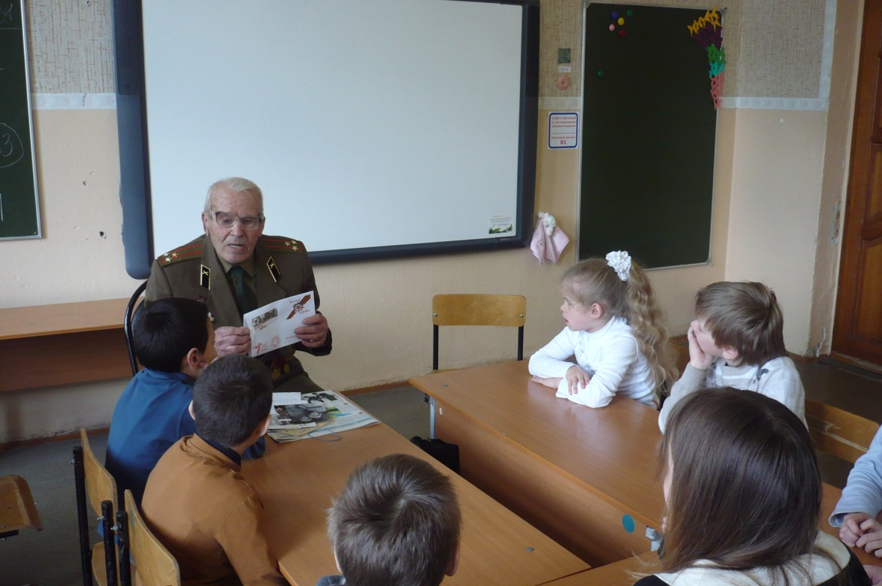
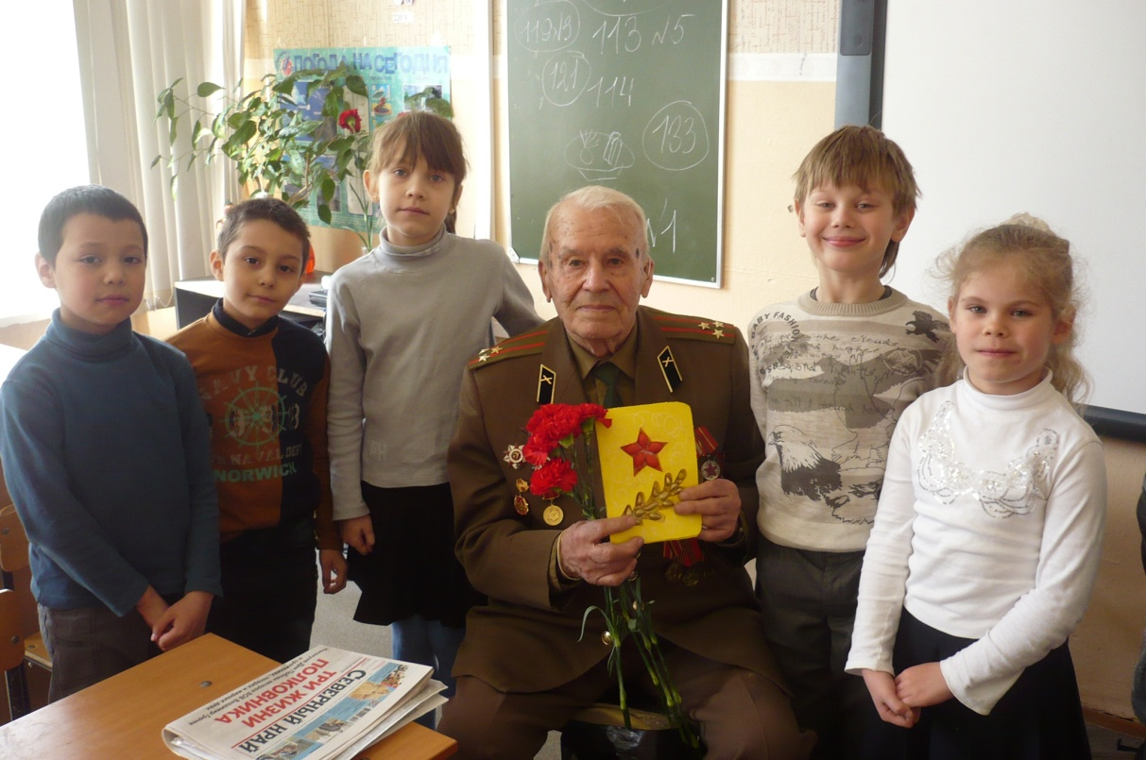
После войны
Алексей Плутарь прослужил в армии еще 30 лет. Сейчас он подполковник в отставке.
Алексей Пантелеевич с удовольствием делится воспоминаниями со школьниками.

Slide 24
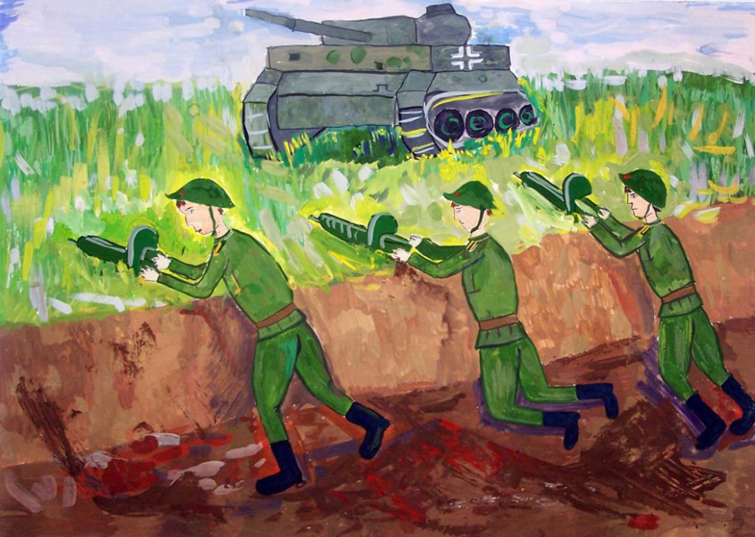
Детские рисунки ко Дню Победы в Великой Отечественной войне

Slide 25
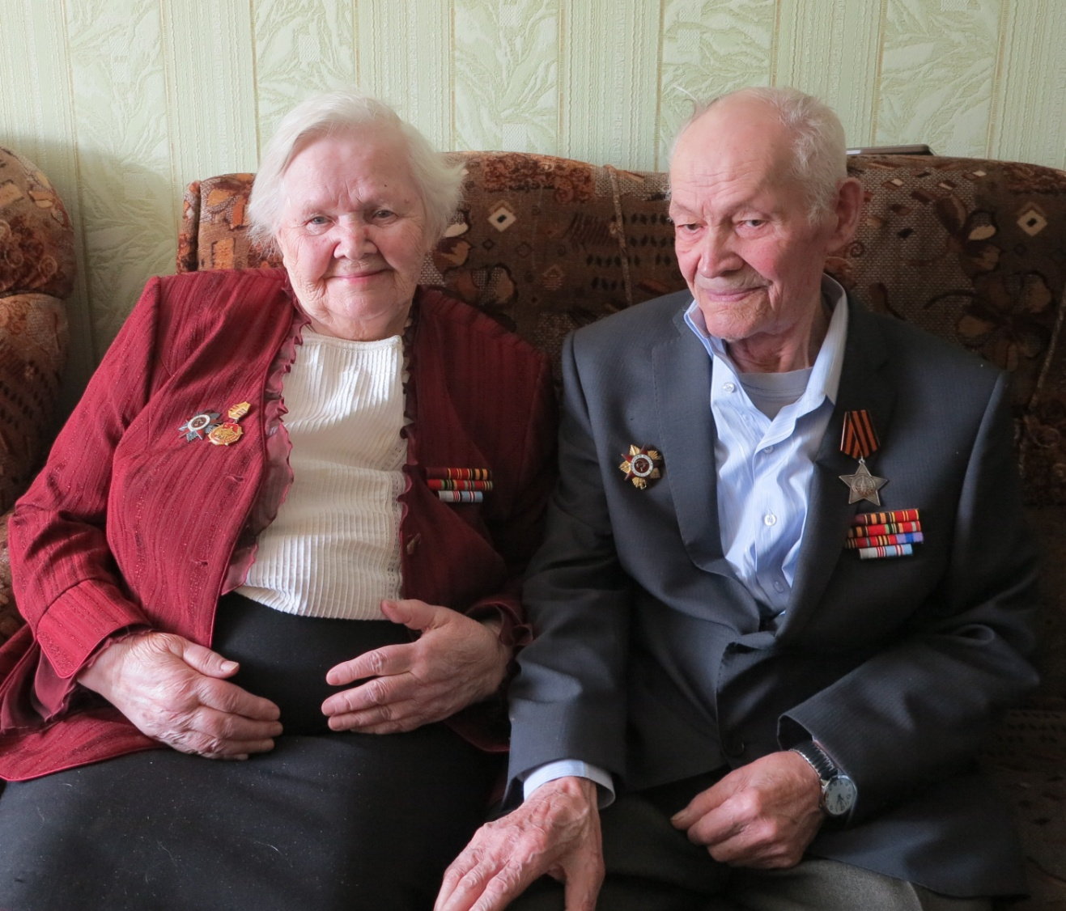
Лавровы
Анастасия Дмитриевна и Павел Андрианович

Slide 26
Анастасия Дмитриевна родилась в 1924 году. В семье было 5 детей. «…Поскольку я была старшая, все моё детство прошло в помощи маме. В 1940 году наша семья построила дом. Новый дом и крыльцо были без зимних рам, не было двора. Это все надо было доделывать в 1941 году, но не суждено было отцу ни доделать, ни пожить в новом доме. В июне 1941 года его призвали на войну, а в 1942 пришло извещение – пропал без вести.
Летом 1942 года строилась дорога до Рыбинска. Меня и еще двух девчонок отправили строить эту дорогу на две недели.
В июне 1943 года пришла повестка из Ярославского райвоенкомата – явиться к 9 часам. Там мне вручили повестку – приказ: 10-го июля явиться на призывной пункт со всем необходимым для солдата на 3 дня. Мне тогда исполнилось 18 лет.
Для формирования дивизиона нас отправили на Липовую гору. Там в двухэтажной школе мы прошли карантин и азы солдата. 3-я батарея, в которой я служила, была на хорошем счету по дисциплине, знаниям, лучшая в дивизионе. Поэтому в декабре 1943 года был приказ отправить на фронт. Доехали до Черкасс. Там обороняли железнодорожный мост. Спали одетыми, потому что налеты продолжались, особенно ночью. Было, конечно, жутко – осколки от снарядов падали на головы, хорошо, были каски. Это был 1944 год. В декабре был дан приказ с пушками грузиться на платформы. Ехали трое суток, сухого пайка было мало, хотелось есть. Когда приехали в Польшу, изначально разгрузились, потом к большим машинам прицепили пушки и прибор, а нас в открытых машинах в дождь, холод еще везли двое суток.
Конец войны встретили рано утром. На посту часовой была Дуся Чигалева. Когда она сообщила о победе, радости солдат не было конца – значит скоро поедем домой! …» - рассказывает Анастасия Лаврова.

Slide 27
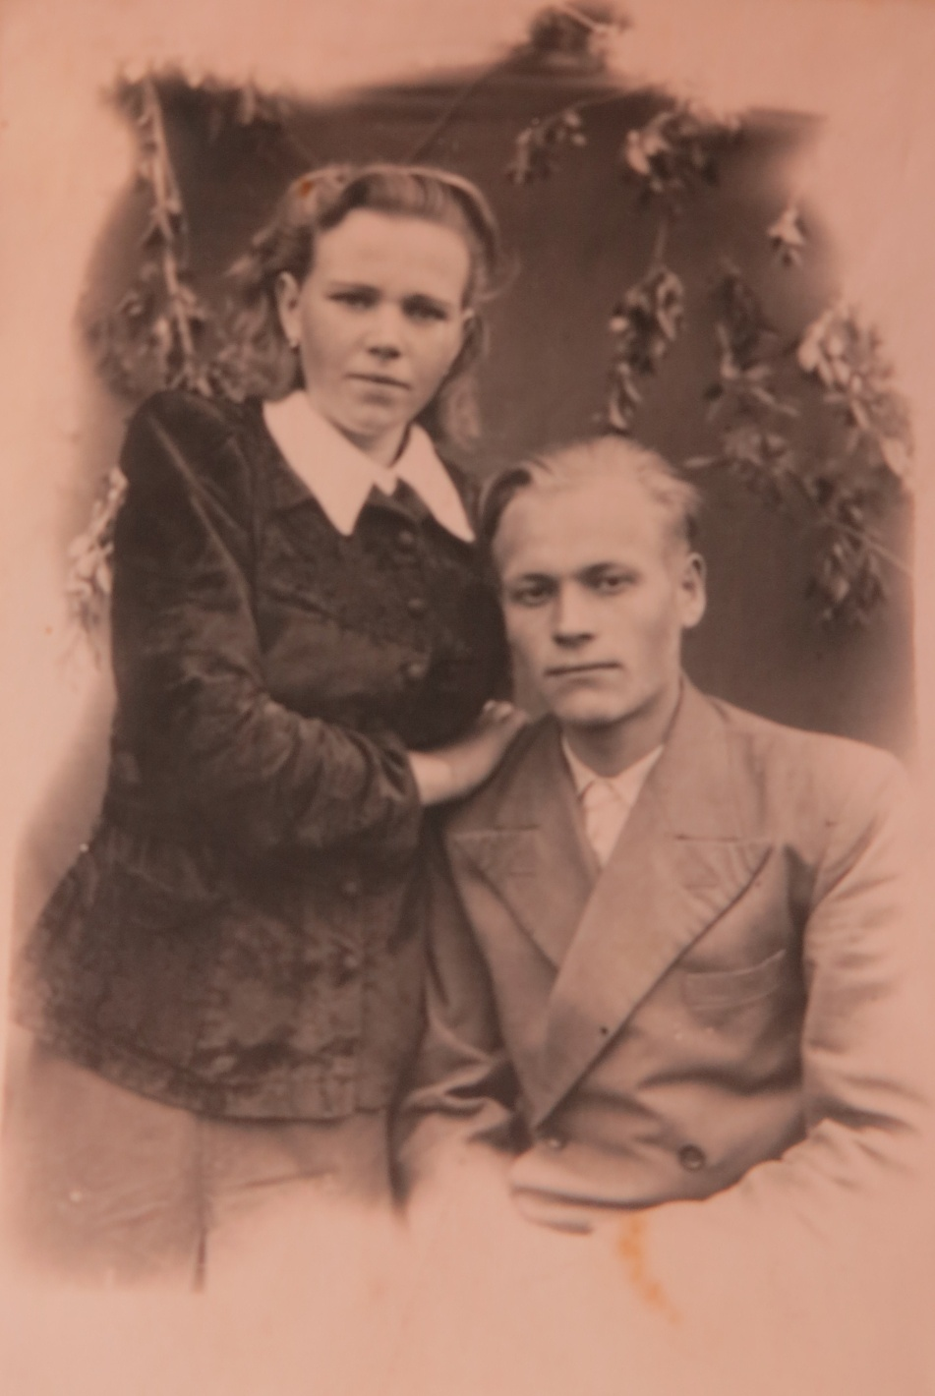
В конце апреля 1947 года Анастасия Дмитриевна и Павел Андрианович встретились и больше не расставались.
29 февраля 1948 года они сыграли свадьбу, затем венчались в церкви в деревне Резанино.
Сейчас супругам уже больше 90 лет и они счастливы. У них есть дети, внуки и правнуки.

Slide 28
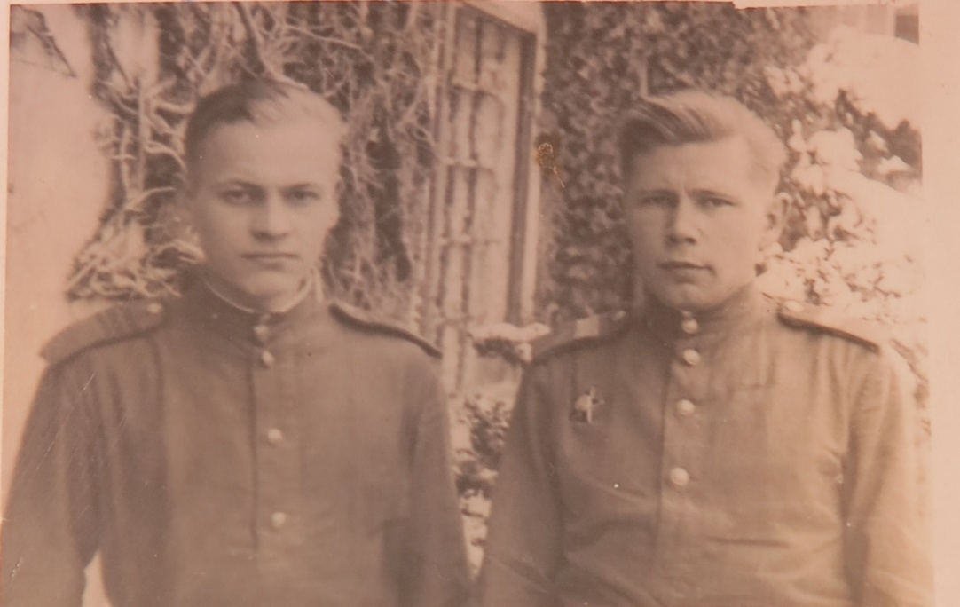
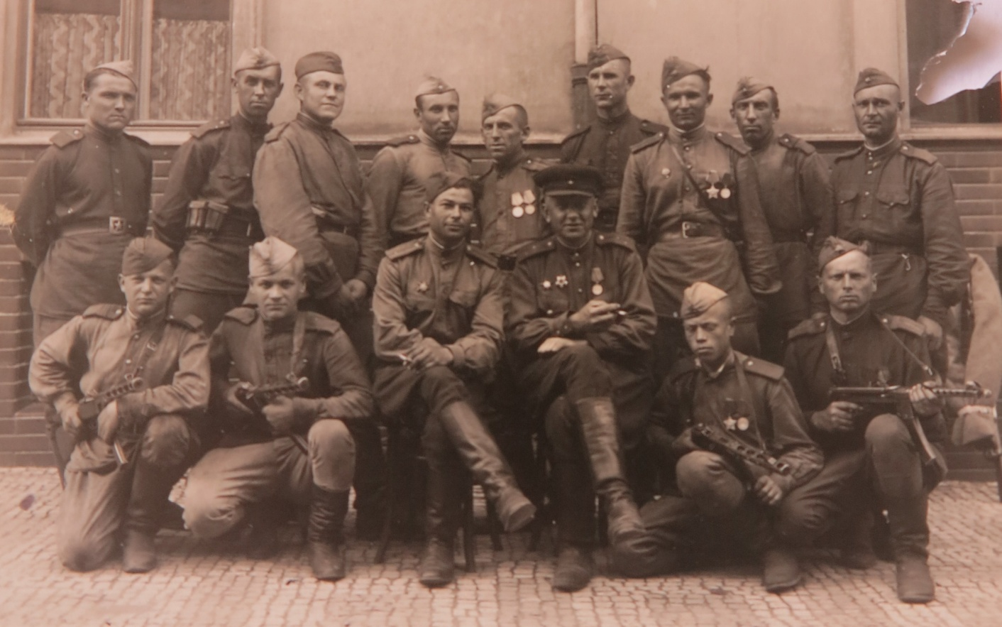
Фотографии с фронта из личного архива семьи Лавровых.

Slide 29
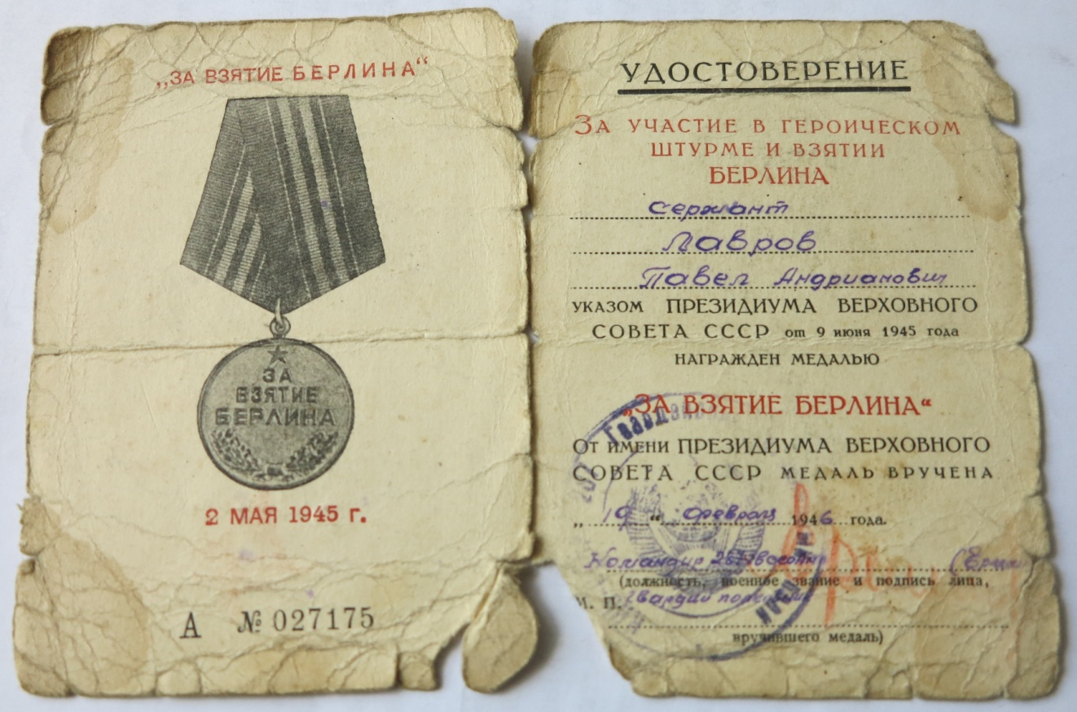
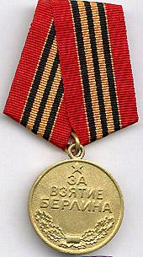
Павел Андрианович награжден медалью «За взятие Берлина»

Slide 30
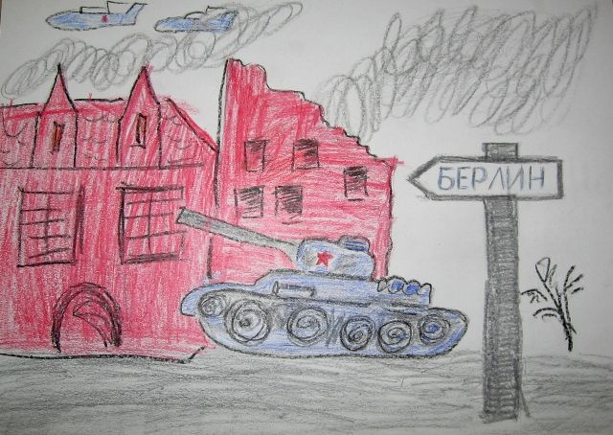
Детские рисунки ко Дню Победы в Великой Отечественной войне

Slide 31
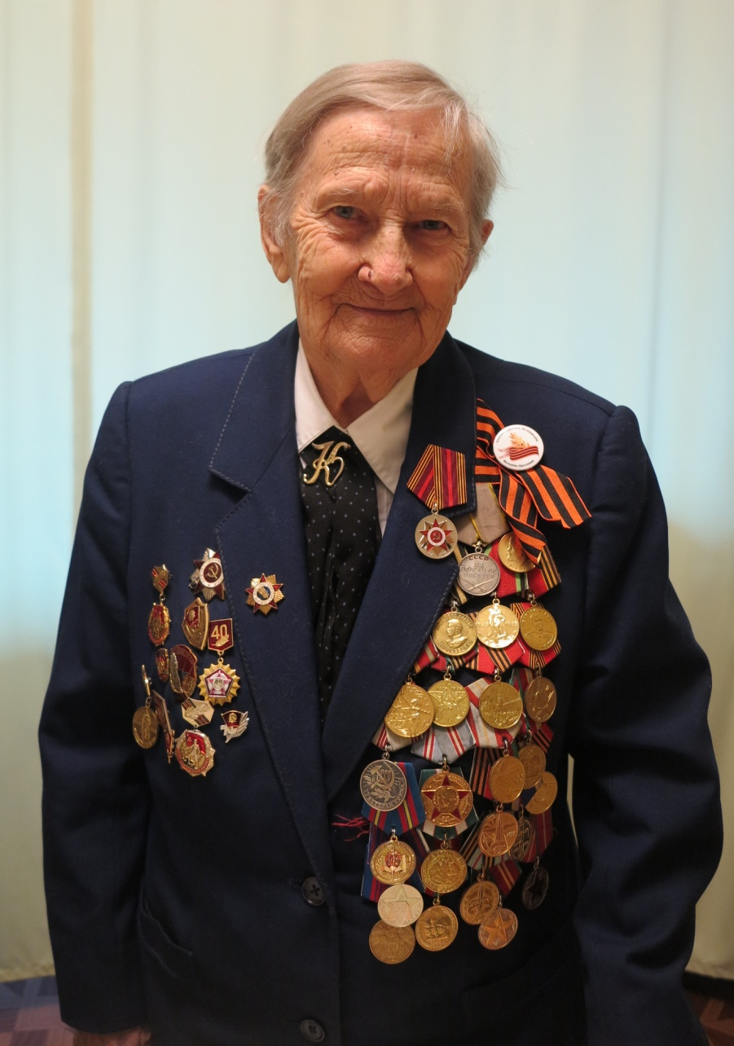
Кочкина
Зоя
Михайловна
День Победы 9 Мая –
Праздник мира в стране и весны.
В этот день мы солдат вспоминаем,
Не вернувшихся в семьи с войны.
В этот праздник мы чествуем дедов,
Защитивших родную страну,
Подарившим народам Победу
И вернувшим нам мир и весну!

Slide 32
Зоя Михайловна родилась 2 мая 1921 года в Некрасовском районе Ярославской области, в деревне Яхробол в большой крестьянской семье, где кроме нее, было четыре брата и сестра. Три брата были на войне, один из них так с нее и не вернулся, пропав без вести в 1945 году.
В 1937 году вместе с семьёй брата Зоя переехала в город Лихославль (Карельский национальный округ) и поступила в педагогическое училище. Продолжила обучение в Калининском педагогическом институте на географическом факультете. А в марте 1941 года девушка перебралась к брату, который учился в Смоленской академии, и устроилась на работу в Госбанк секретарём в отдел кредитования сельского хозяйства. Вот здесь её и застала война.
Два месяца Зоя добиралась до родного дома. Дойдя до родных мест, Зоя Михайловна увидела, что здесь тоже люди испытывают большие трудности и лишения. Работы нет, есть нечего. Она решает ехать в город Ярославль, где устраивается работать на завод «Красный маяк» – контролёром.

Slide 33
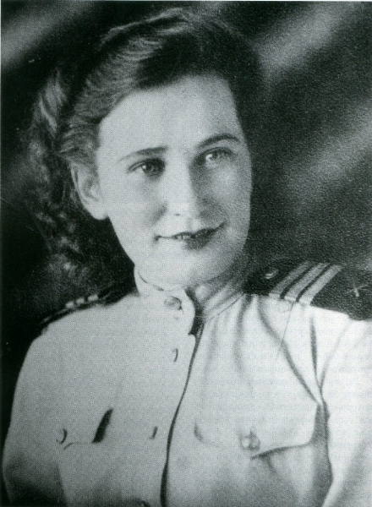
В апреле 1942 года Зоя обратилась в военкомат с настойчивой просьбой отправить её на фронт. Девушке ответили согласием. Зою Михайловну призвали в зенитный полк, который формировался под Ярославлем, для защиты города от налётов фашистской авиации.
Во время массированного налёта фашистской авиации на Ярославль, который произошёл 9 мая 1943 года, сержант-зенитчица Кочкина была ранена осколком от снаряда.
День Победы над фашистской Германией Зоя встретила в Каунасе в Литве. В 2 часа ночи дежурный по корпусу тихо произнёс: «Победа!» Что тут началось! Поздравляли друг друга, плакали, обнимались! В 4 утра привели местного баяниста Алика, девчонки принарядились, вымыли волосы чайной заваркой, чтобы блестели, и начался праздник.

Slide 34
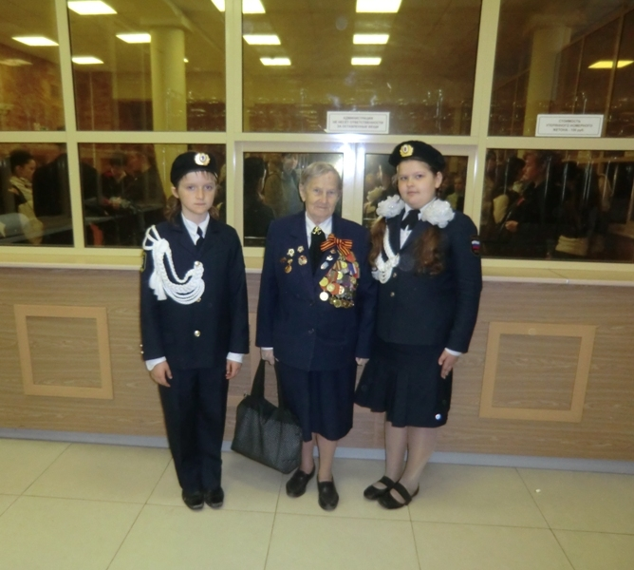
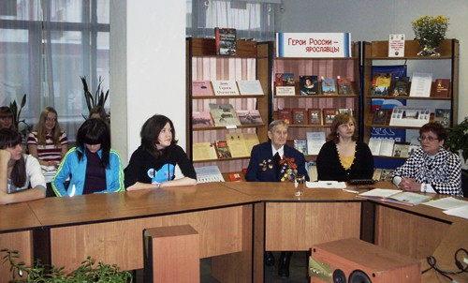
После войны Зоя Михайловна вернулась на ставший уже родным завод «Красный маяк». Затем перешла в управление заволжской милиции инспектором детской комнаты, а потом перевелась в уголовный розыск транспортной милиции.
Она награждена более 20 медалями. Самая дорогая ее сердцу – «За победу над Германией».
Сегодня Кочкина Зоя Михайловна возглавляет ветеранское содружество. Курирует военную библиотеку, которая располагается в стенах школы № 8.

Slide 35
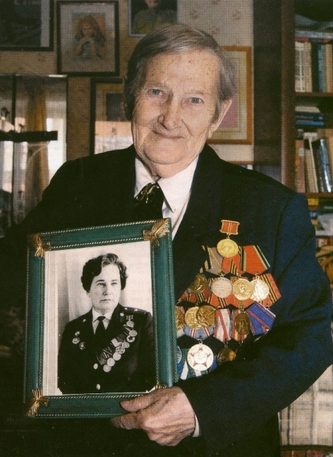
Накануне праздника Победы Зое Михайловне исполнилось 94 года. Несмотря на свой преклонный возраст она по-прежнему полна оптимизма, энергии и жизнелюбия.
Ну а небо Ярославля, благодаря таким прекрасным и героическим людям как Зоя Михайловна Кочкина, больше не омрачает угрожающий рев двигателей «юнкерсов» и «мессершмиттов».

Slide 36
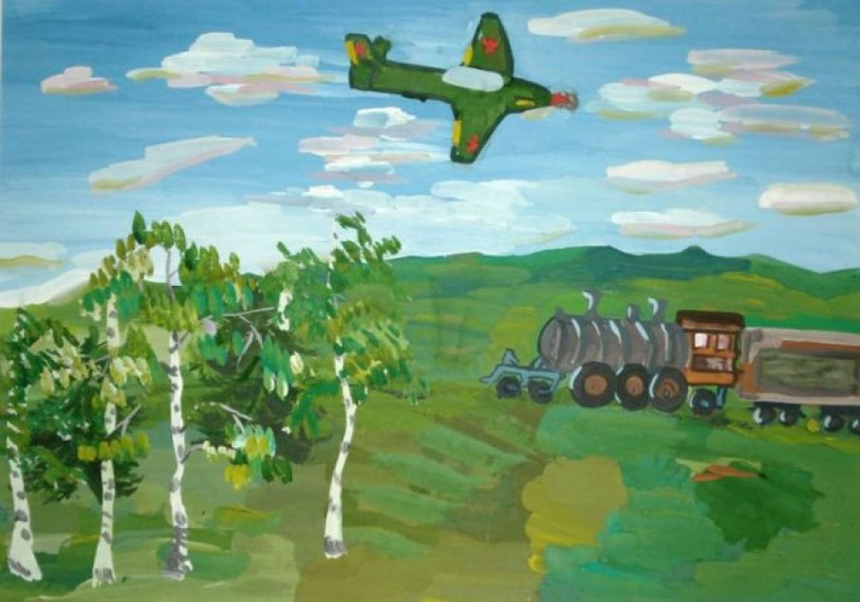
Детские рисунки ко Дню Победы в Великой Отечественной войне

Slide 37
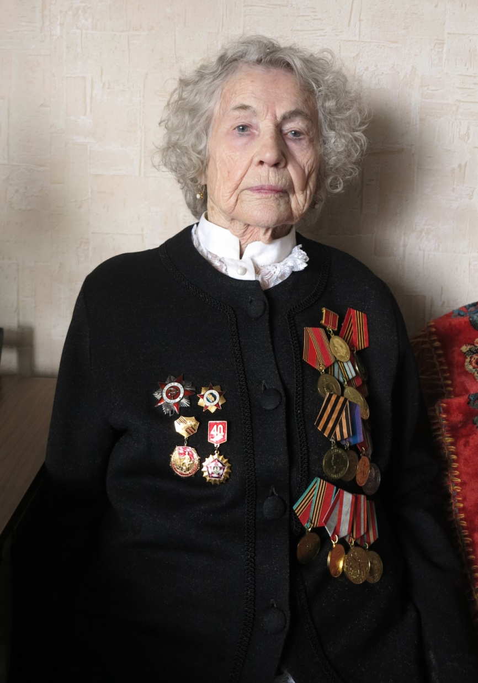
Казначеева
Анна Александровна
Праздник Победы — это праздник весны,
День пораженья жестокой войны,
День пораженья насилья и зла,
День воскрешенья любви и добра.
Воспоминаний о тех, кто себе
Целью поставил, чтоб впредь этот день
Символом стал всех стараний людей
В мире и счастье растить малышей.

Slide 38
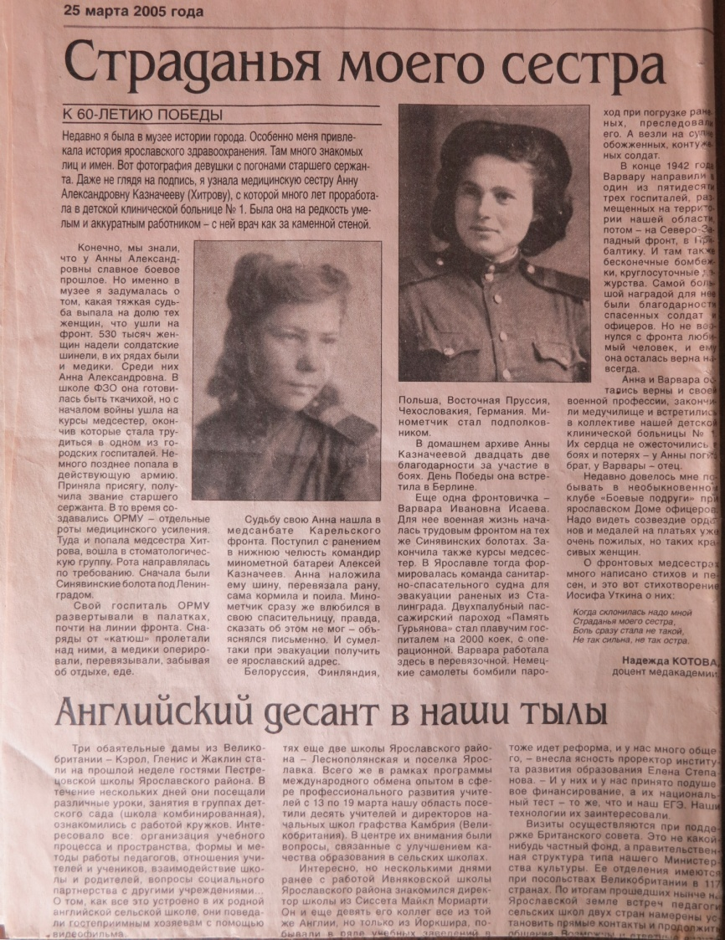
Казначеева Анна Александровна родилась 27 января
1924 года.
В школе ФЗО она готовилась быть ткачихой, но с началом войны ушла на курсы медсестер, окончив которые стала трудиться в одном из городских госпиталей. Немного позднее попала в действующую армию. Приняла присягу, получила звание старшего сержанта. В то время создавались ОРМУ – отдельные роты медицинского усиления. Туда и попала медсестра Хитрова, вошла в стоматологическую группу. Рота направлялась по требованию. Сначала были Синявинские болота под Ленинградом.
Свой госпиталь ОРМУ развертывали в палатках, почти на линии фронта. Снаряды от «катюш» пролетали над ними, а медики оперировали, перевязывали, забывая об отдыхе, еде.

Slide 39
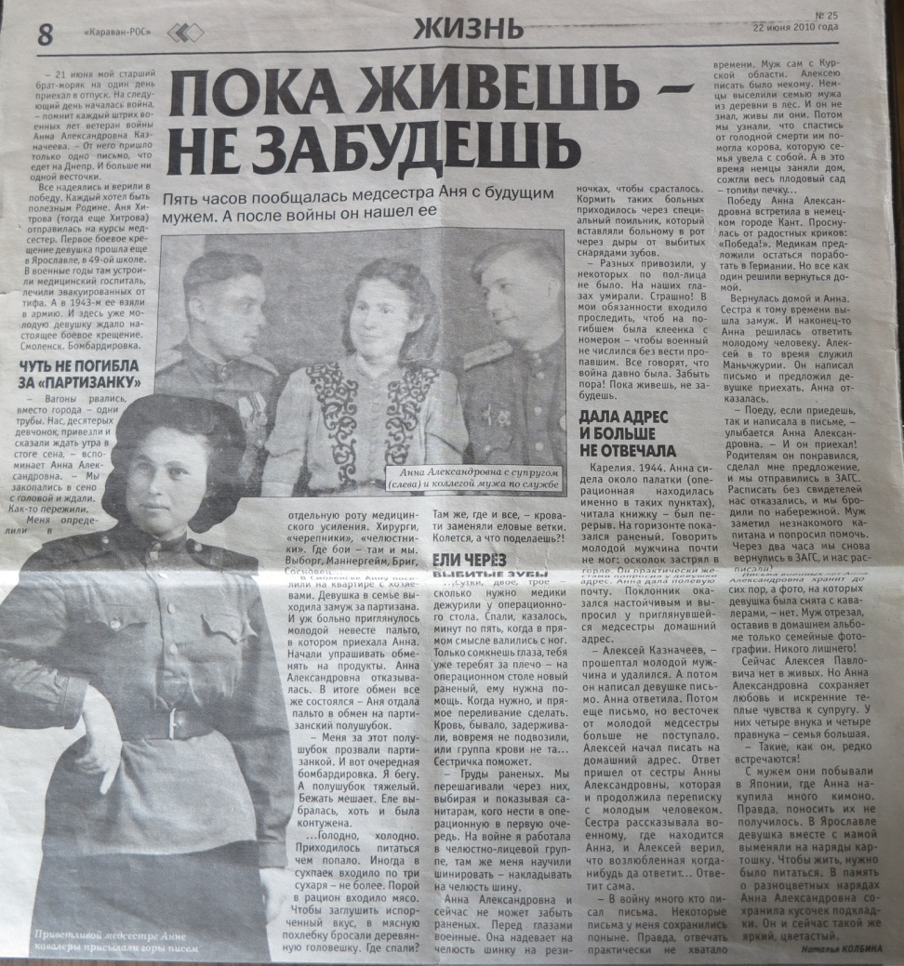
перевязала рану, сама кормила и поила. Минометчик сразу же влюбился в свою спасительницу, правда, сказать об этом не мог - объяснялся письменно. И сумел – таки при эвакуации получить ее ярославский адрес.
В домашнем архиве Анны Казначеевой двадцать две благодарности за участие в боях. День Победы она встретила в Берлине.
Судьбу свою Анна нашла в медсанбате Карельского фронта. Поступил с ранением в нижнюю челюсть командир минометной батареи Алесей Казначеев. Анна наложила ему шину,

Slide 40
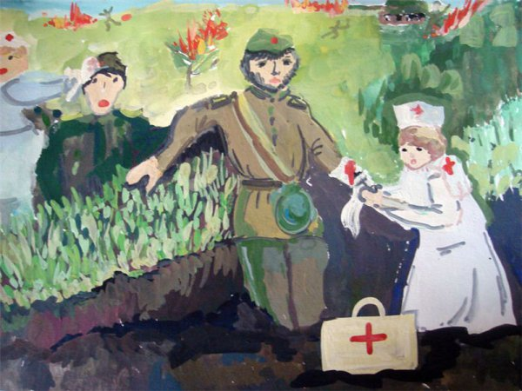
Детские рисунки ко Дню Победы в Великой Отечественной войне

Slide 41
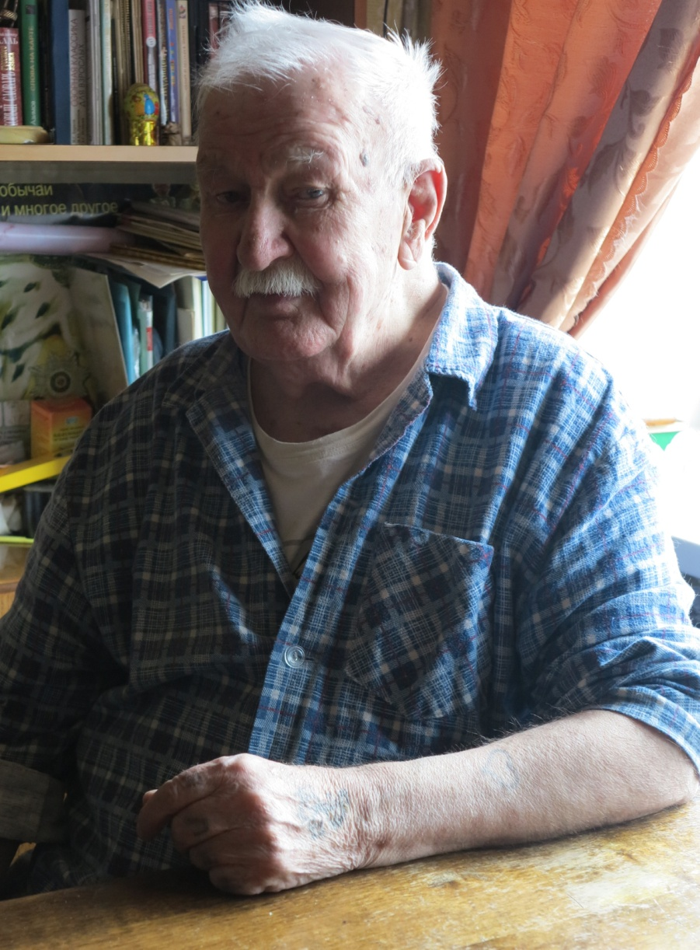
Чехин
Альберт Павлович
Красоту, что дарит нам природа,
Отстояли солдаты в огне,
Майский день сорок пятого года
Стал последнею точкой в войне.
За всё, что есть сейчас у нас,
За каждый наш счастливый час,
За то, что солнце светит нам,
Спасибо доблестным солдатам -
Нашим дедам и отцам.
Недаром сегодня салюты звучат
В честь нашей Отчизны,
В честь наших солдат!

Slide 42
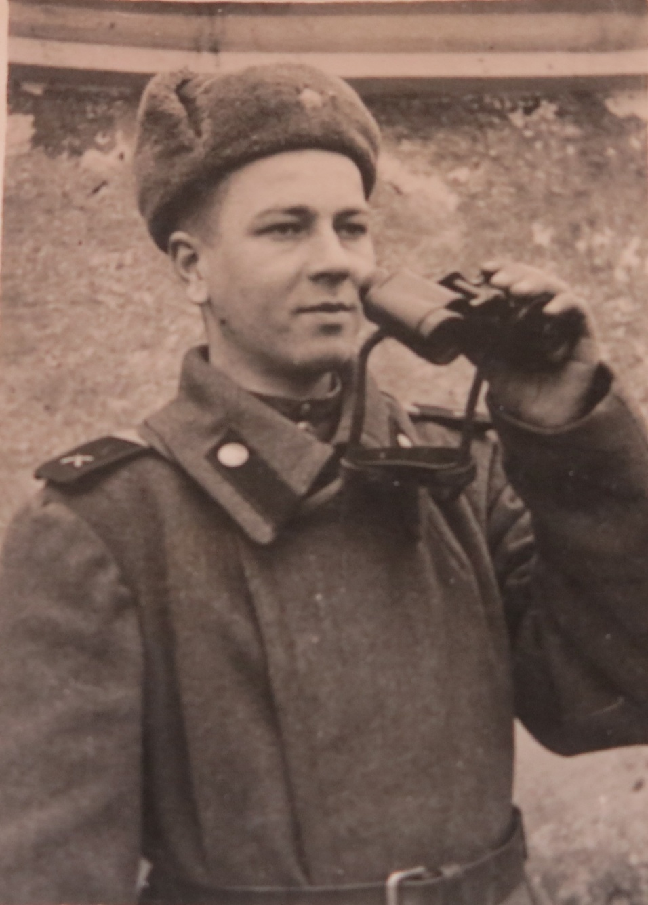
Альберт Павлович родился 6 августа 1926 года в Вологодской области Череповецкого района в многодетной семье.
В 1942 году поступил в Вологодский железнодорожный техникум, но не успел доучиться. В 1944 году, окончив снайперские курсы, в возрасте 18 лет ушел на фронт.
О войне вспоминает, как о самой кровопролитной в истории. Без слез нельзя вспоминать ни одно сражение.
Альберт Павлович участвовал в сражениях около Кёнигсберга, где был два раза ранен. После возвращения из госпиталя в часть он продолжил службу.
Демобилизовавшись в 1951 году, вернулся домой в Вологду. Доучился в техникуме и устроился работать на железную дорогу.
Сейчас Альберт Павлович живет в Ярославле. И хотя ветерану уже 88 лет, но он помнит все и с волнением рассказывает молодому поколению об этих страшных событиях.

Slide 43
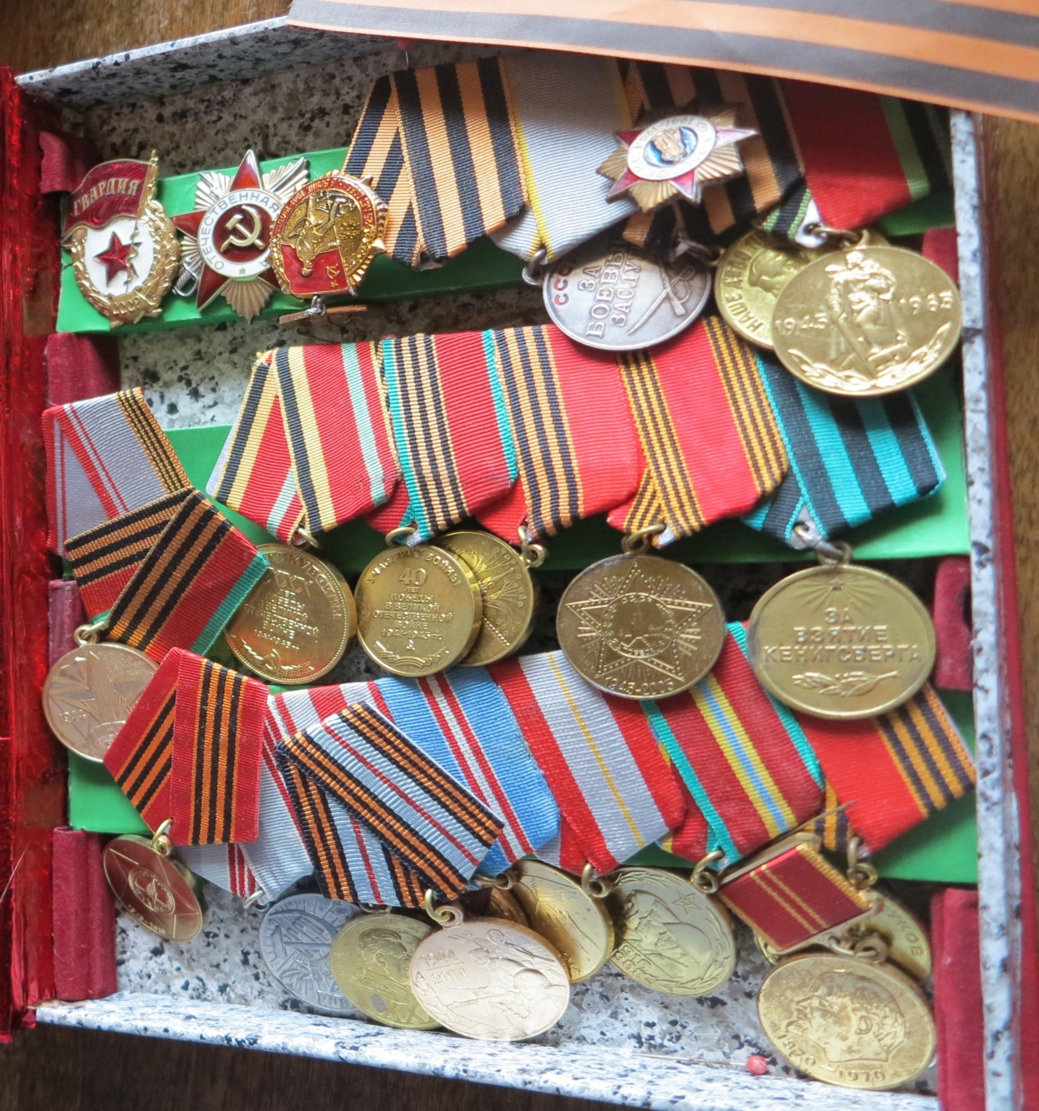
За отвагу и боевые заслуги Альберт Павлович награжден медалями и орденами.

Slide 44
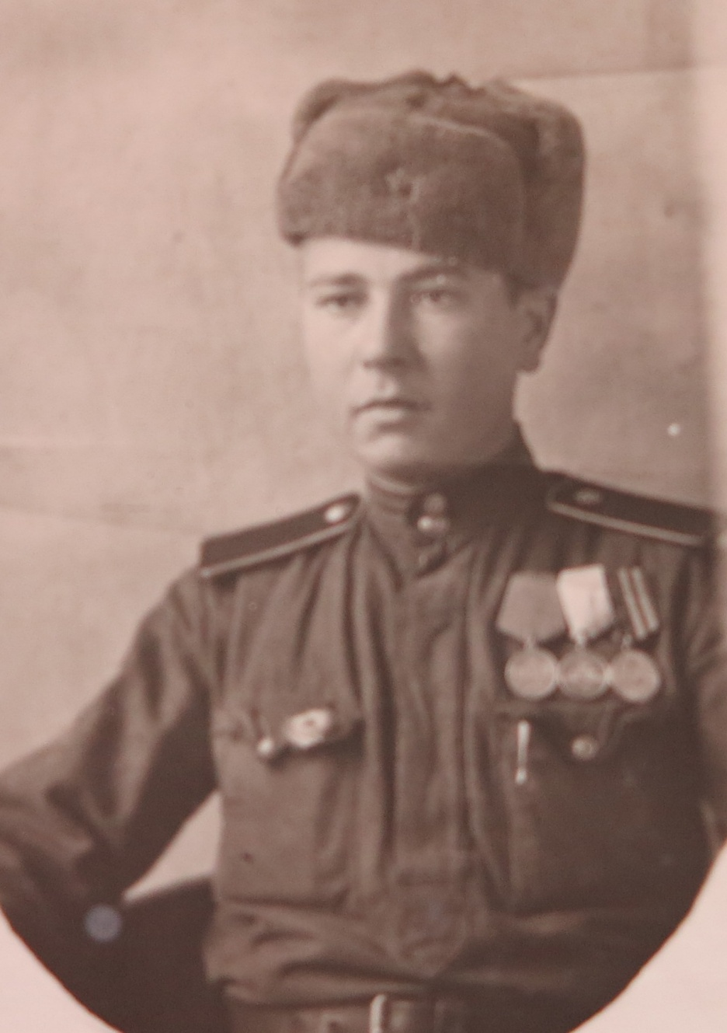
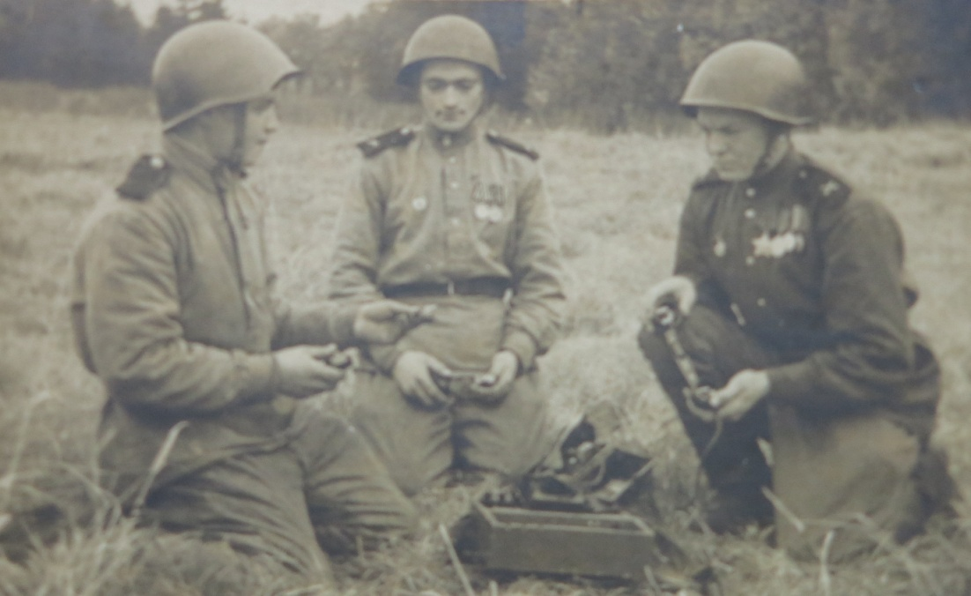
1945 год
1944 год

Slide 45
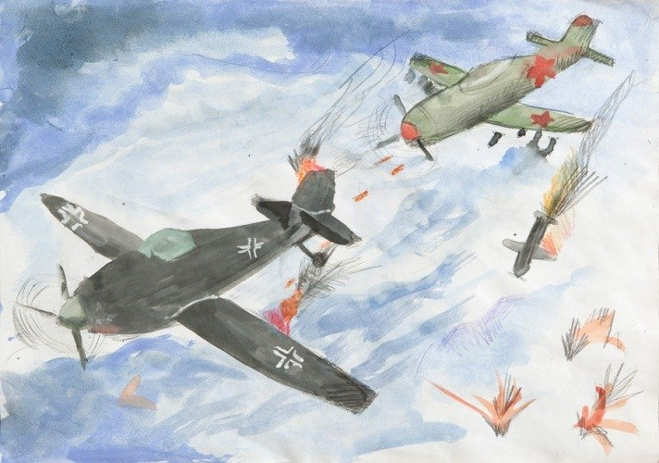
Детские рисунки ко Дню Победы в Великой Отечественной войне

Slide 46
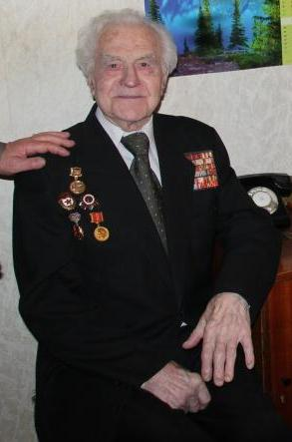
Шабанов
Иван
Иванович
Мир и дружба всем нужны,
Мир важней всего на свете,
На земле, где нет войны,
Ночью спят спокойно дети.
Там, где пушки не гремят,
В небе солнце ярко светит.
Нужен мир для всех ребят.
Нужен мир на всей планете!

Slide 47
Иван Иванович родился в селе Пиршино Воронежской области в многодетной крестьянской семье. В школе он отучился всего четыре класса, затем окончил курсы шофера и переехал в Донбасс.
В 1939 году началась Русско-Финская война. Иван Иванович пошел добровольцем в батальон и служил там шесть месяцев.
25 июня 1941 года пошел добровольцем на фронт, где доставлял боеприпасы на передовую. Иван Шабанов воевал на Калининском фронте и участвовал в обороне Москвы. За годы войны был дважды ранен. Боевые подвиги ветерана отмечены орденом Отечественной войны 2-й степени и тринадцатью медалями.
После войны Иван Иванович вернулся в Ярославль и работал водителем автобуса в первом пассажирском автопредприятии. Общий водительский стаж Шабанова – 53 года. Его фотография всегда украшала Доску почета. Избирали Шабанова и депутатом Кировского районного совета.

Slide 48
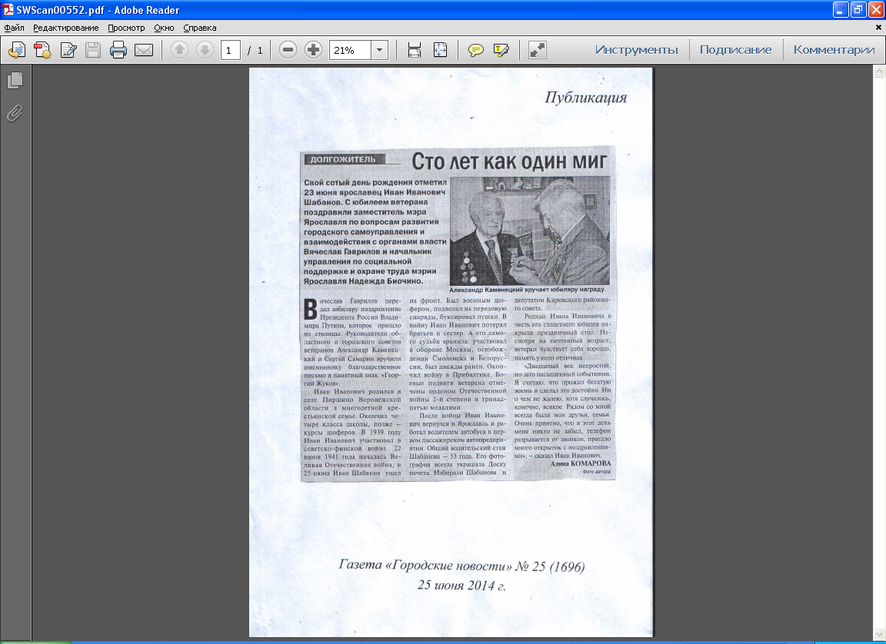
23 июня 2014 года ярославский ветеран Иван Иванович Шабанов отметил свой 100-й день рождения.
Поздравить ярославца со знаменательной датой пришли руководители города. Ветерану вручили поздравление от президента России Владимира Путина, благодарственное письмо и почетный знак «Георгий Жуков».
В ноябре 2014 года Ивана Ивановича не стало, но память о героических делах на фронте и в тылу бережно сохраняется детьми и внуками ветерана.

Slide 49

Детские рисунки ко Дню Победы в Великой Отечественной войне

Slide 50

ЧИГАРИКОВА
СЕРАФИМА
ВАСИЛЬЕВНА
Войны я не видел, но знаю,
Как трудно народу пришлось,
И голод, и холод, и ужас –
Всё им испытать довелось.
Пусть мирно живут на планете,
Пусть дети не знают войны,
Пусть яркое солнышко светит!
Мы дружной семьёй быть должны!

Slide 51
«Нет ничего хуже войны», - утверждает Серафима Васильевна Чигарикова. Она родилась 8 августа 1921 года в деревне Девятово, рядом с Курбой. Серафима Васильевна (а близкие люди называли ее «Сима») – второй ребенок в семье. При рождении четвертого ребенка в 1926 году, мама Мария Ивановна умерла. Серафиме тогда было 11 лет, старшему брату – 14, младшему – 9. Воспитывала их после смерти матери мачеха, которая очень хорошо к ним относилась. Серафима Васильевна до сих пор часто ее вспоминает и очень тепло о ней отзывается. В 1936 году умер и отец.
Окончив семилетку, в этом же году Сима поступила в Ярославское педагогическое училище. После его окончания попала по распределению в Узбекистан. В одном из главных поселков находилась семилетняя школа. Серафима Васильевна, устроившись туда учительницей, оказалась в многонациональном обществе.
Серафима Васильевна была членом ВЛКСМ, а в 1941 году – кандидат в КПСС. Она очень хотела идти на фронт. Летом 1941 года под Москвой погиб её старший брат Геннадий. (Младший брат Александр прошел всю войну, умер в 2005 году).

Slide 52
9 мая 1942 год она пришла на сборы на Ташкентский железнодорожный вокзал.
Вскоре Серафима оказалась в Коканде, где размещалось эвакуированное Харьковское военно-авиационное училище связи. Учились на радистов, телефонистов, телеграфистов.
В августе 1942 года батальон принял присягу, а осенью этого же года прибыл в Новосибирск, где был сформирован 13-ый отдельный запасной полк связи. В июле 1943 года Серафиму Васильевну направили в Москву в 4-ый отдельный полк связи. Тогда она уже была помощником командира взвода в звании сержанта. Вскоре ее 348-ая отдельная рота связи была направлена под Харьков, где сформировалась 336-ая истребительная авиационная дивизия резерва главного командования.

Slide 53
Она воевала на многих фронтах: сначала I Белорусский, потом III Прибалтийский, I Прибалтийский и в конце войны – Ленинградский. Серафима Васильевна была и в Польше. Дивизия была резервной, бросали туда, где было горячо. Серафима Васильевна работала телеграфистом, потом начальником военной телеграфной станции, была незаменимым комсоргом и парторгом. У нее были незаурядные организаторские способности, люди тянулись к ней; Серафима личным примером вдохновляла окружающих.
После войны она работала в Некоузе пропагандистом, заведующей библиотекой, с конца 60-х по 80-ые годы работала на Ярославском моторном заводе.
После выхода на пенсию была членом совета ветеранов Ярославского моторного завода. Серафима Васильевна навещала больных, помогала нуждающимся в помощи людям.
И сейчас, в возрасте 93 лет она продолжает держаться достойно, уверенно, не показывая своих слабостей и стремясь быть не только сильной, но и красивой женщиной; аккуратной и примерной хозяйкой.

Slide 54

Детские рисунки ко Дню Победы в Великой Отечественной войне

Slide 55

ДОКУЧАЕВ
ЯКОВ
ПОРФИРЬЕВИЧ
Пусть дни войны тянулись очень долго,
Пусть быстро мчались мирные года.
Победы под Москвой, под Курском и на Волге
История запомнит навсегда.
Пусть Вы сейчас отцы и деды,
Виски посеребрила седина.
Вовек Вам не забыть весну Победы,
Тот день, когда закончилась война.
Пусть многие сегодня не в строю,
Мы помним все, что делалось тогда
И обещаем Родину свою
Сберечь для дела, мира и труда.

Slide 56
Докучаев Яков Порфирьевич родился 25 ноября 1920 года в селе Пресновка, что находится в Казахстане. Родители его – донские казаки линейного казачества. В 1932 году после раскулачивания семья переехала в Акмолинск, нынешняя Астана. Там Яков Порфирьевич окончил 9 классов, а затем поступил в Казанский университет на химический факультет.
В мае 1941 года он только окончил 3 курс, а на 10 день после начала войны был вызван в военкомат и был направлен в Казанское танковое училище.
В марте 1942 года Якова Порфирьевича направили под Москву, а оттуда – в Старую Руссу под Ленинградом. Потом пришло распоряжение из Калинина о нехватке командиров, и его, в звании лейтенанта, отправили на Калининский фронт командиром тяжелого танка Т-34 36-го отдельного танкового полка в подчинении 3-й ударной армии под командованием генерал-майора К.Н. Галицкого.

Slide 57
Третья армия имела задачу освободить Великие Луки. После нескольких месяцев упорных боев в окрестностях города, в ночь с 29 на 30 декабря 1942 года начался штурм Великих Лук. Он шел очень трудно, наша армия несла большие потери – ведь немецкий великолукский гарнизон под командованием полковника фон Засса сдаваться не собирался. Окончательно удалось сломить оборону противника лишь 17 января 1943 года.
В этих боях Яков Порфирьевич получил тяжелую контузию, был выведен в тыл и назначен преподавателем в краткосрочном танковом полку по программе «Радиосвязь в бою». Так он и преподавал до конца войны. А в октябре 1945 года Яков Порфирьевич демобилизовался и вернулся на 4-й курс Казанского университета.
В ноябре 1945 года Яков Порфирьевич в составе группы из 30 человек попал на краткосрочные курсы переподготовки в Ленинградском госуниверситете по программе «Получение плутония для атомной бомбы».

Slide 58

В 1947 году Я.П. Докучаев окончил университет и по распределению попал на Южный Урал в город Кыштым на химкомбинат «Маяк», где он работал над созданием ядерного реактора.
3 января 1950 года Яков Порфирьевич Докучаев был удостоен ордена Ленина, который ему вручил в марте лично И.В. Курчатов на торжественном собрании коллектива предприятия. На этом предприятии Яков Порфирьевич проработал более 25 лет, а в 1957 году защитил кандидатскую диссертацию и стал кандидатом химических наук. 5 июня 1970 года Я.П. Докучаеву была присвоена ученая степень доктора технических наук.
В конце 1971 года Яков Порфирьевич перевелся в Чувашский госуниверситет на должность профессора кафедры общей физики. В мае 1972 года он был назначен заведующим кафедрой.

Slide 59
В сентябре 1975 года Яков Порфирьевич по конкурсу становится заведующим кафедрой общей и экспериментальной физики Ярославского государственного университета им. П.Г. Демидова, с 1978 года — профессор кафедры. Он проработал там 30 лет, и только в августе 2007 года в 87 лет ушел на заслуженный отдых. А его общий трудовой стаж превышает 70 лет.
За время педагогической деятельности Яковом Порфирьевичем было опубликовано около 100 научных работ в журналах и сборниках.
Яков Порфирьевич Докучаев награжден Орденом Ленина (1950), Орденом Отечественной войны II степени (1985), многими медалями, в том числе «За победу над Германией в Великой Отечественной войне 1941—1945 гг.», «Ветеран 3-й ударной армии», удостоен большого числа Почетных грамот, благодарностей.
У Якова Порфирьевича трое детей: две дочери и сын, три внука, а в марте 2010 года он стал прадедушкой.

Slide 60

Детские рисунки ко Дню Победы в Великой Отечественной войне

Slide 61


